Slide 1
Да се подсетимо!!!!!

Slide 2
Сваке године, 22.априла, у нашој школи се обележава Пројектни дан. Ове године подсетићемо се изведених активости ученика у оквиру Еко-школе.

Slide 3
ВОЛИМО...

Slide 4
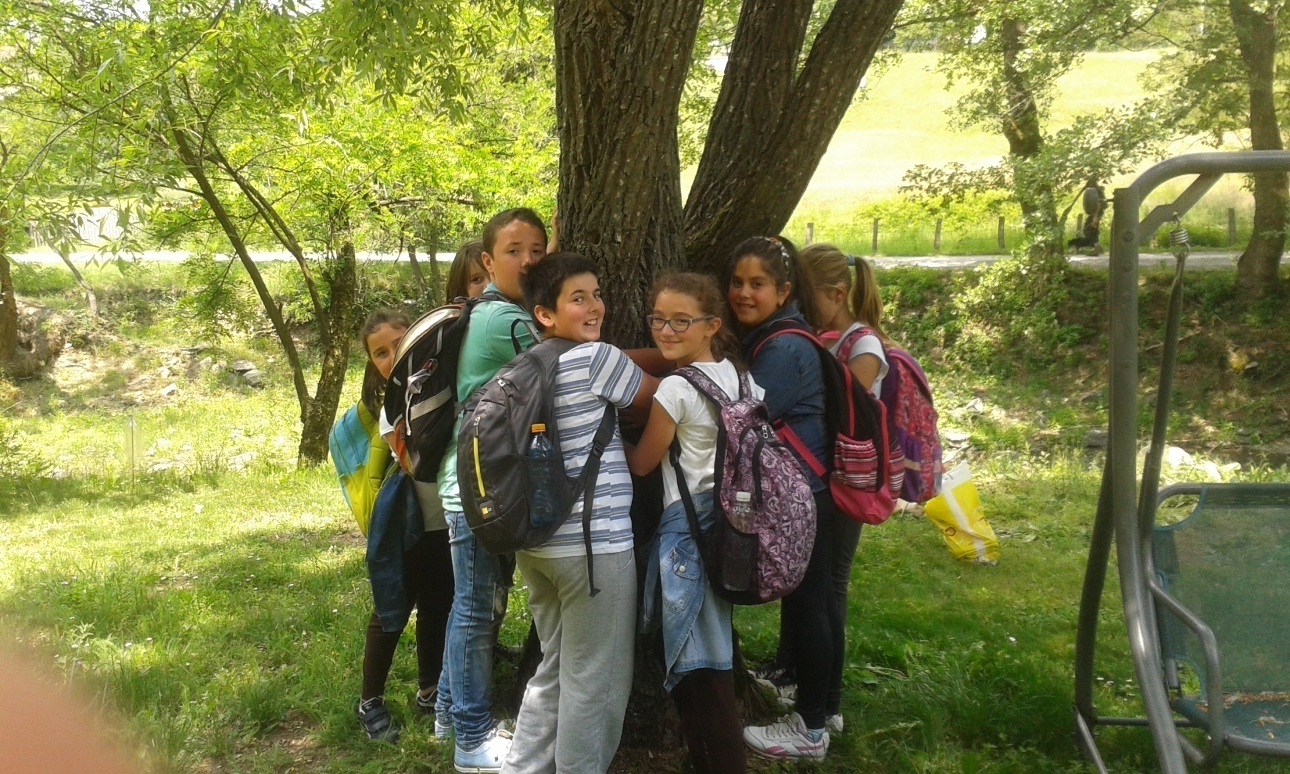

Slide 5
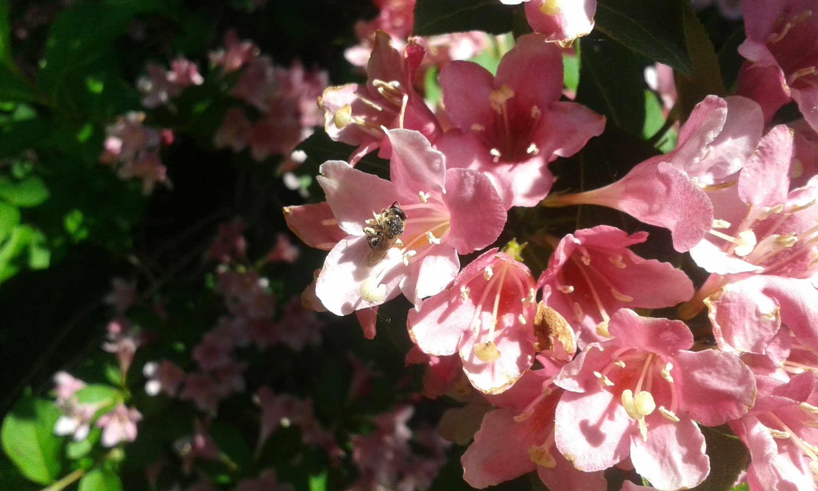

Slide 6
ВРЕДНИ И КРЕАТИВНИ

Slide 7
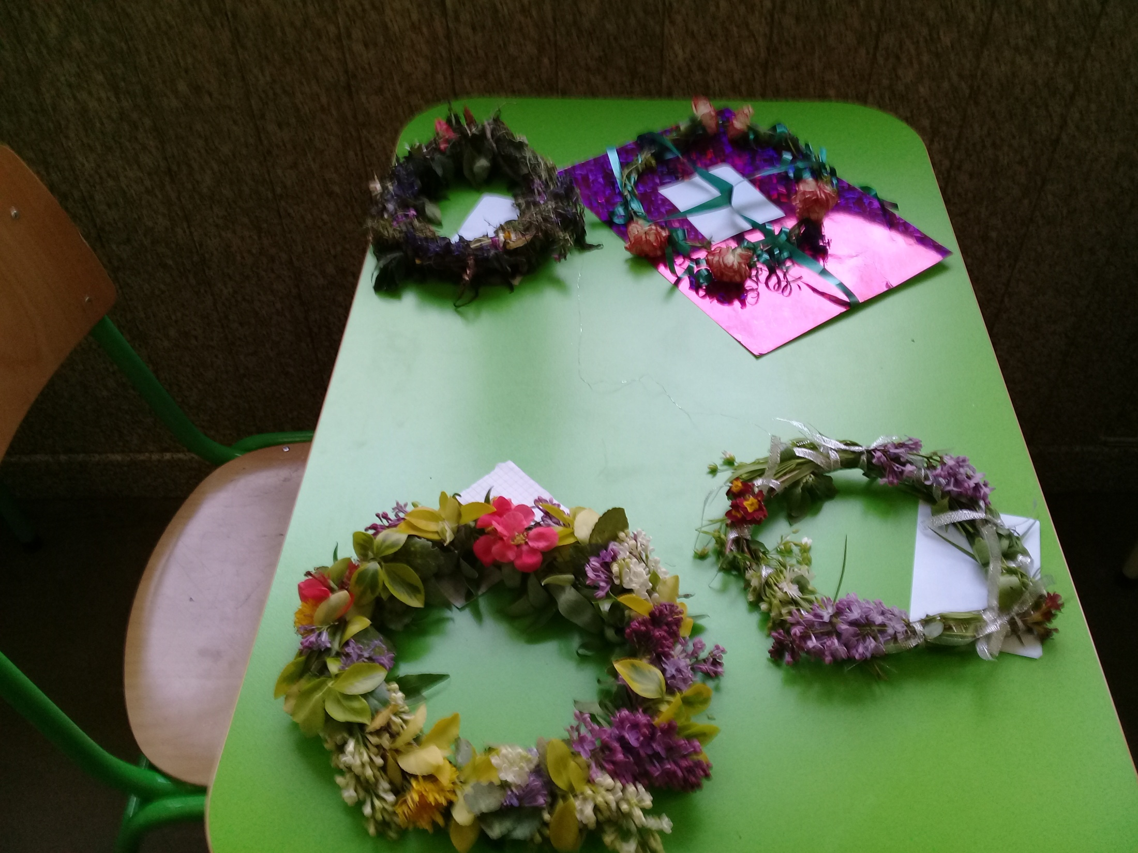

Slide 8
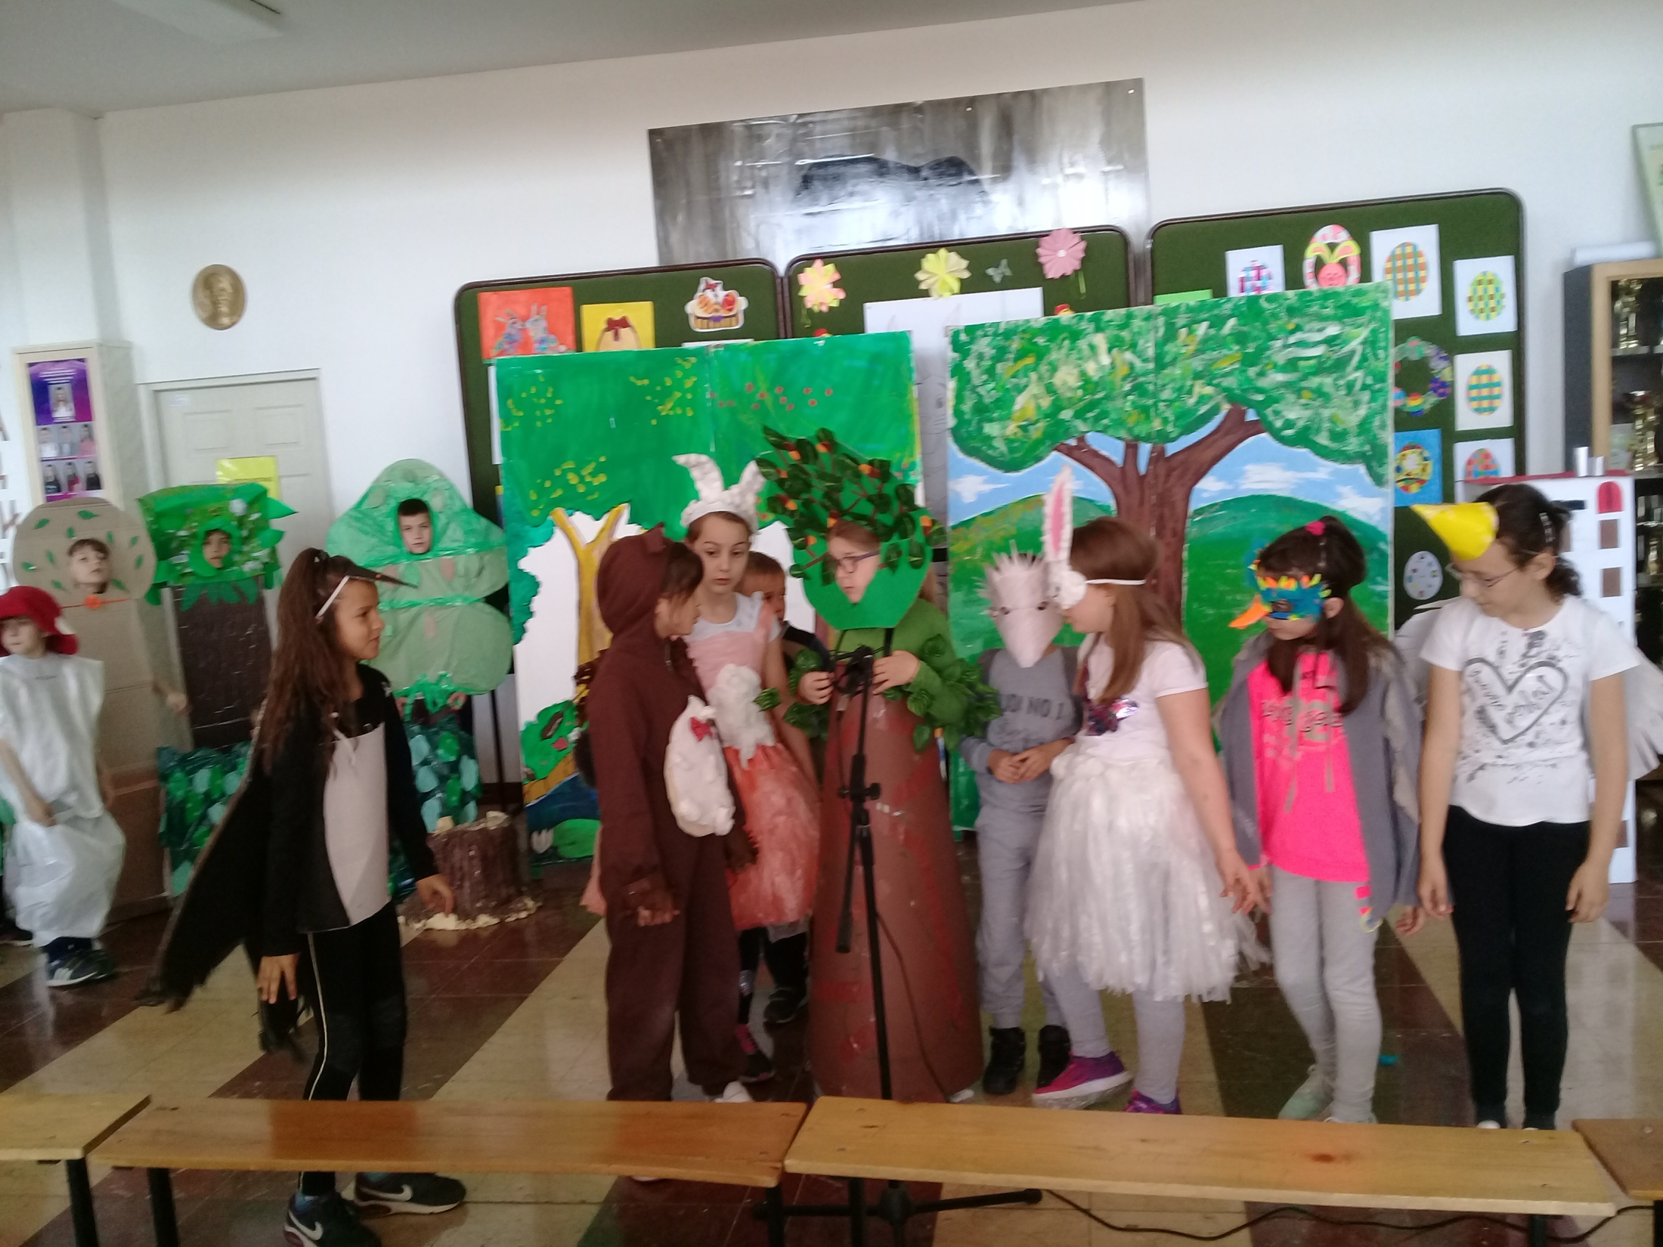

Slide 9
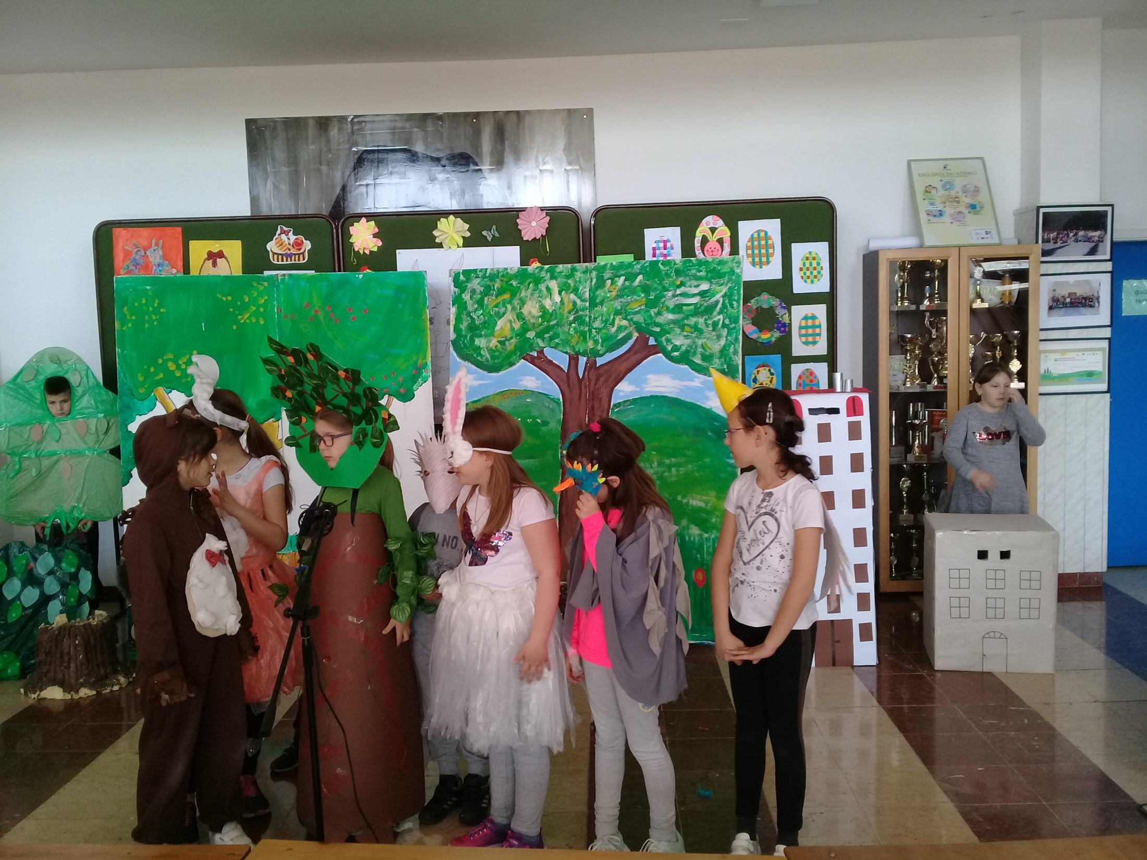

Slide 10
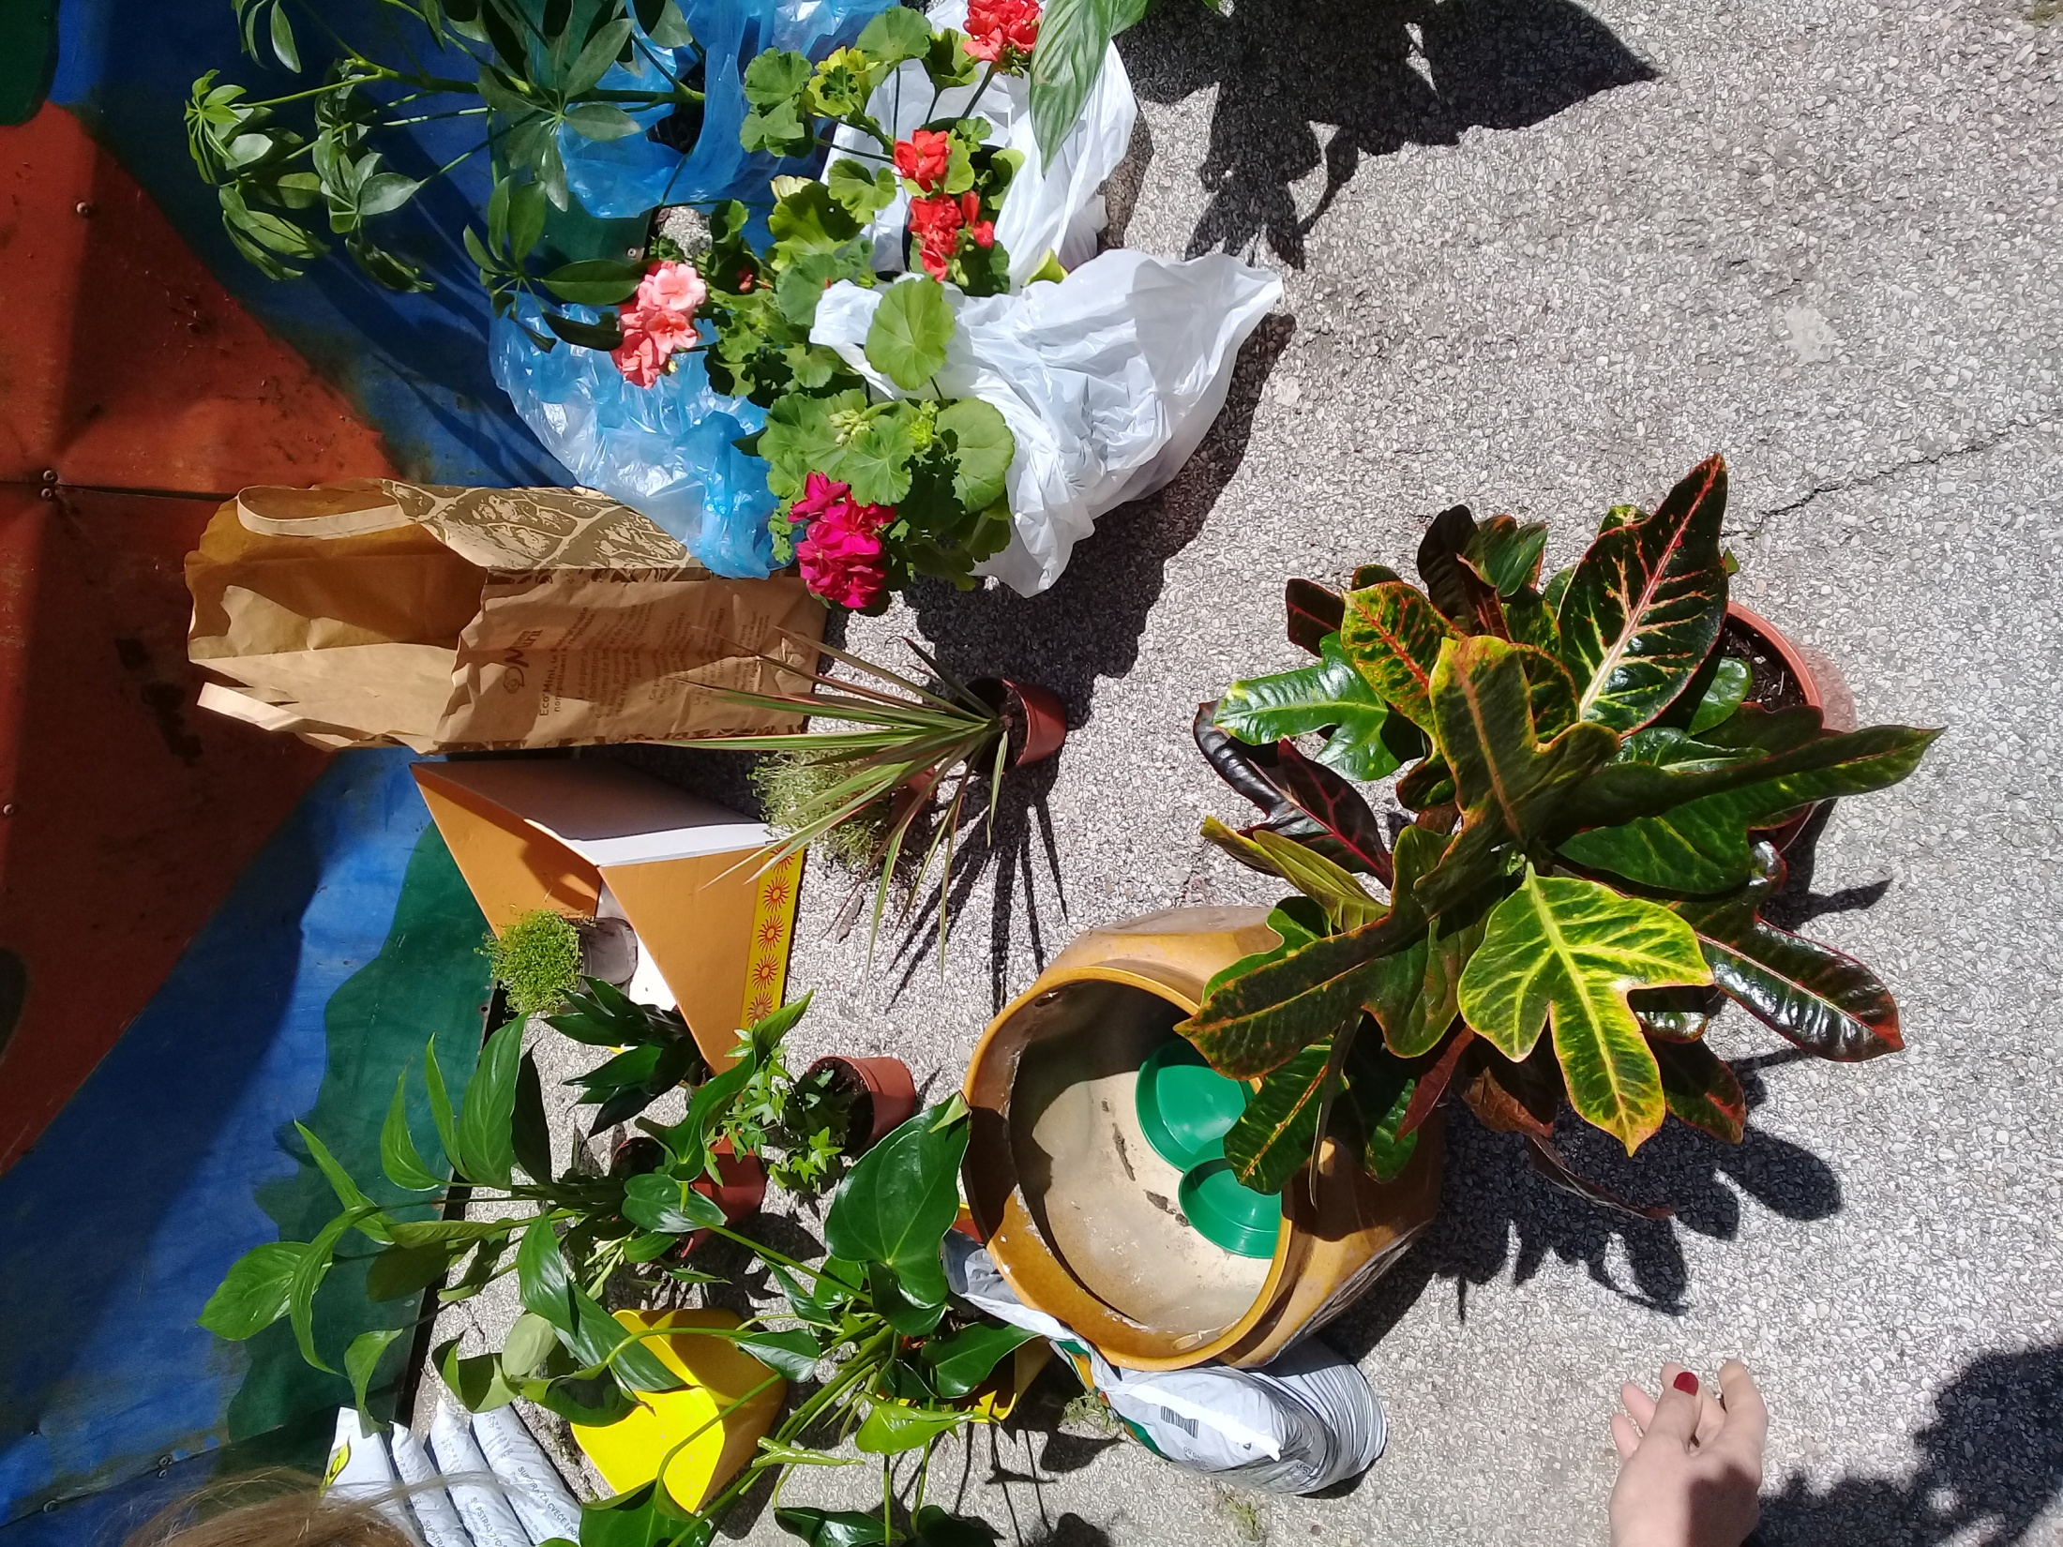

Slide 11
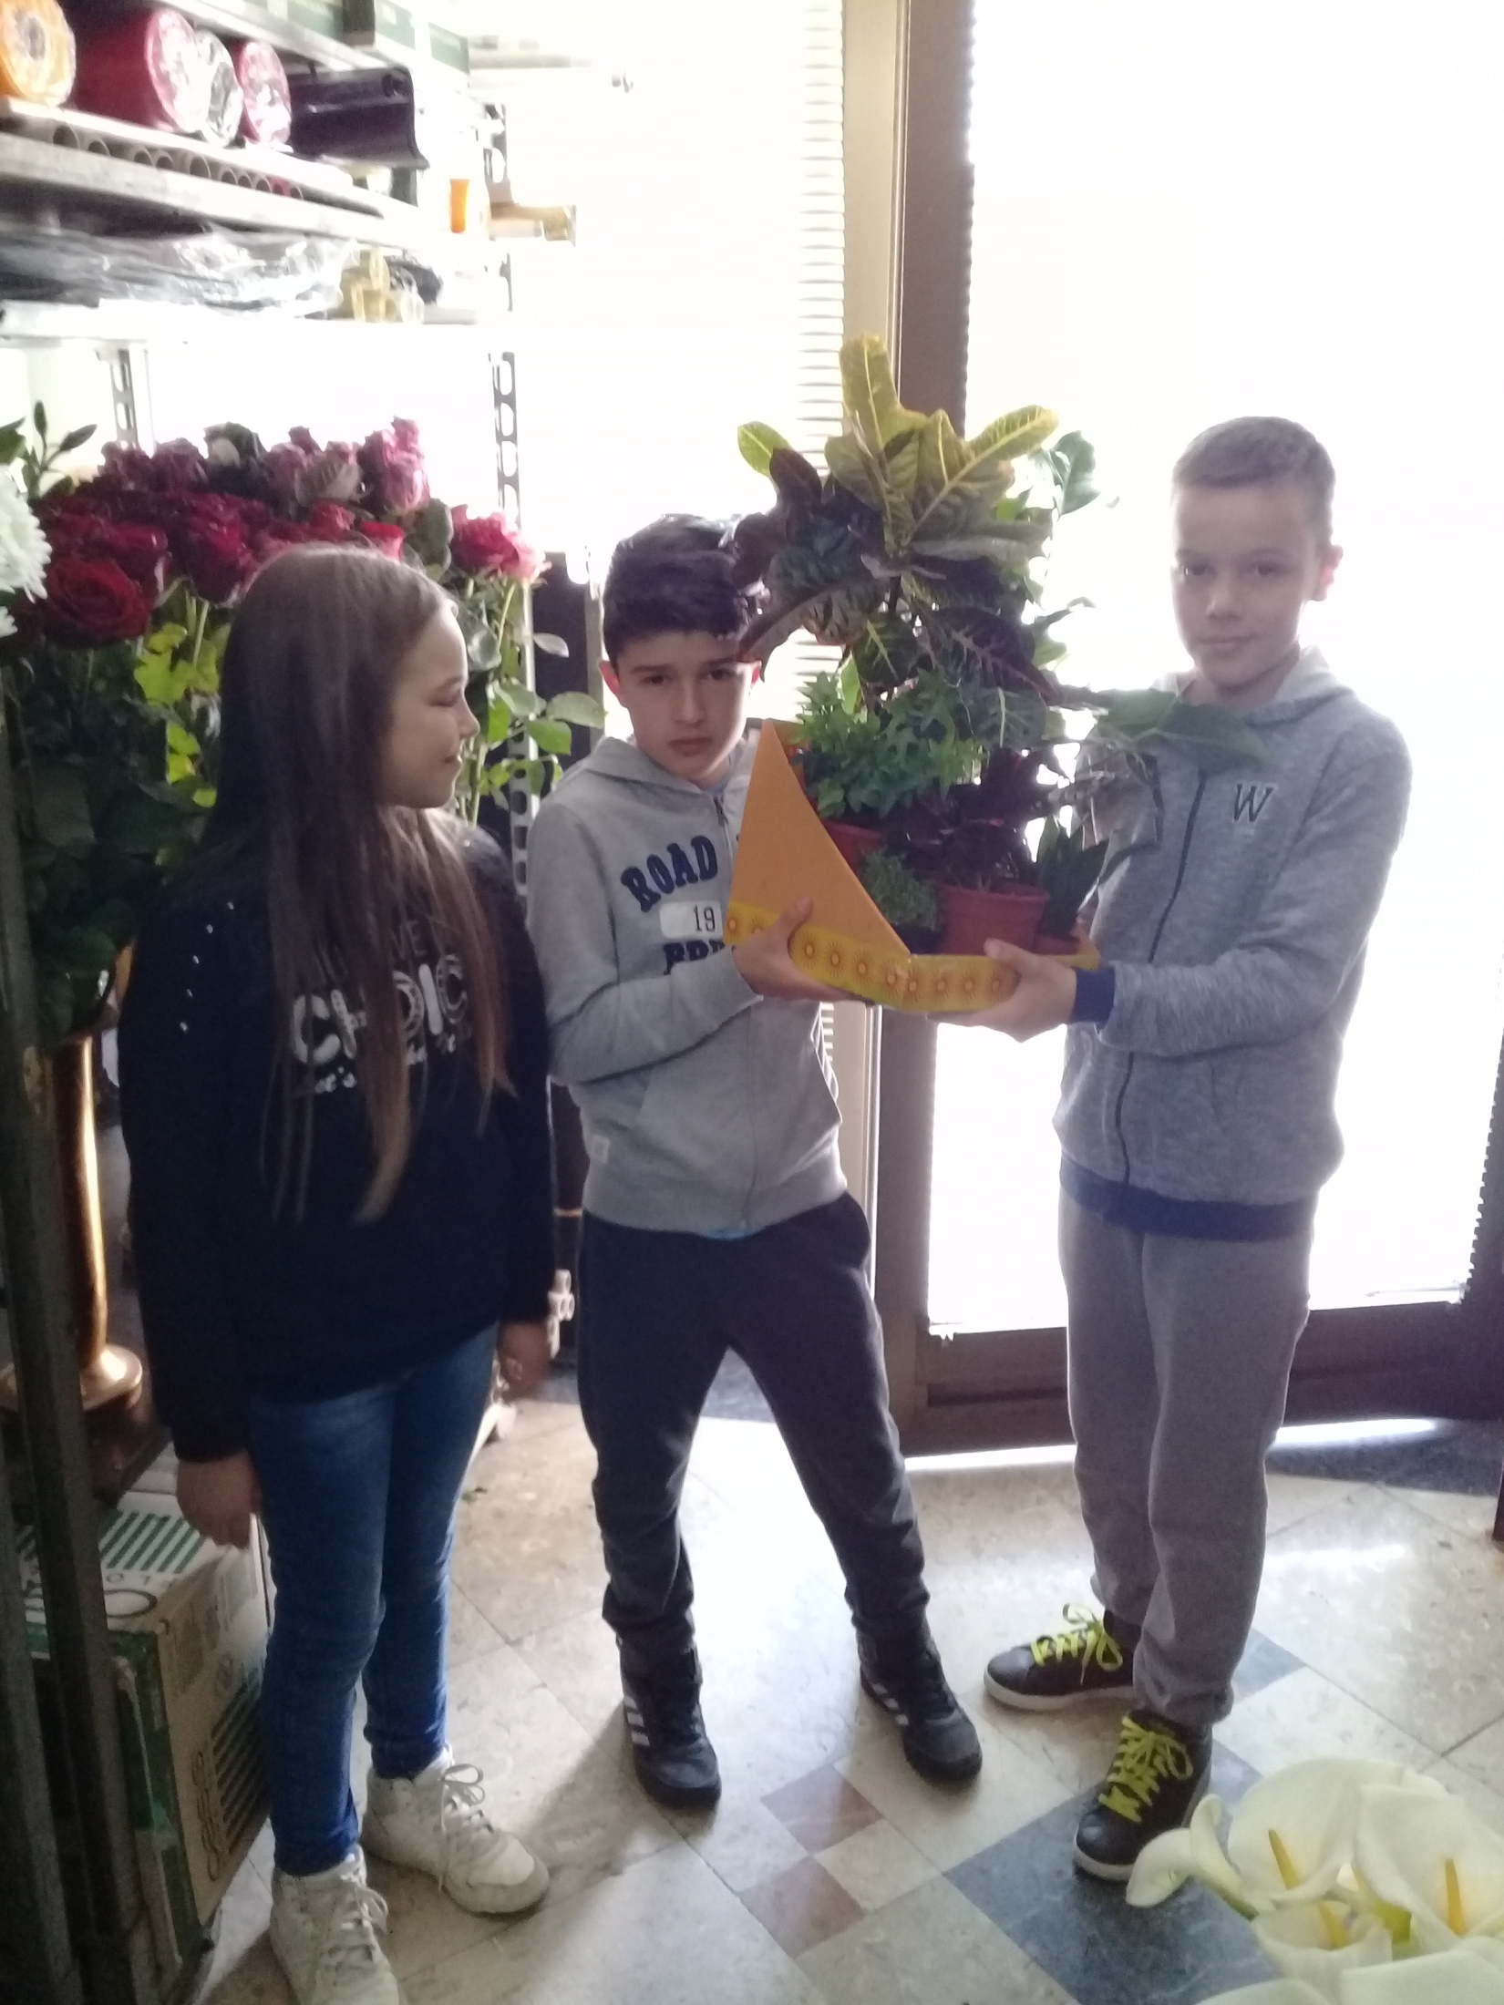

Slide 12
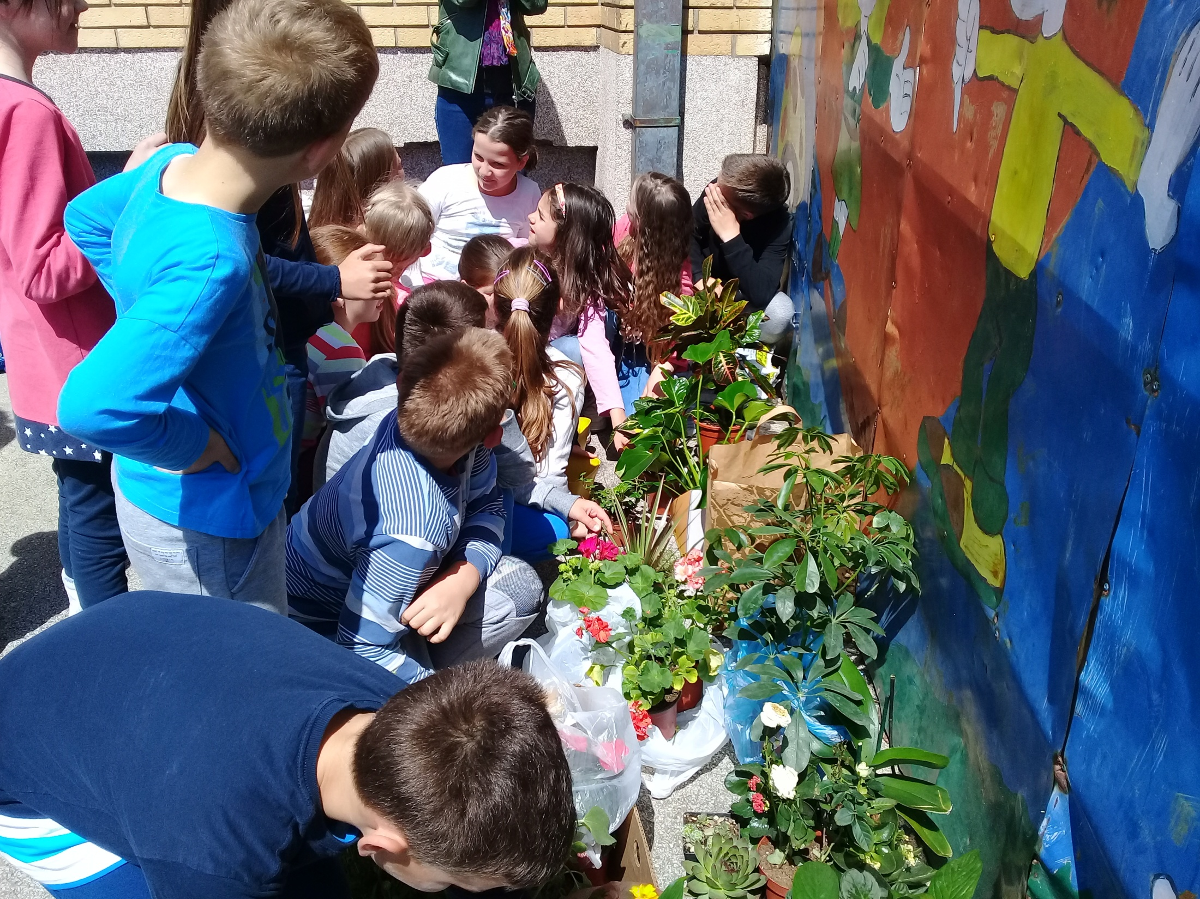

Slide 13
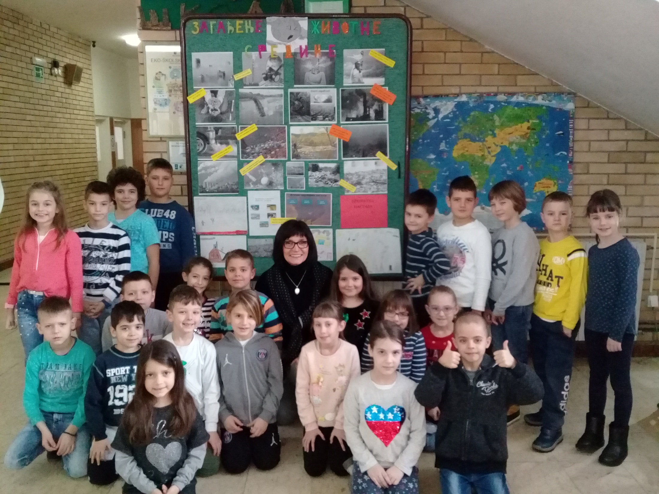

Slide 14
АКТИВНИ СМО У РАДИОНИЦАМА

Slide 15
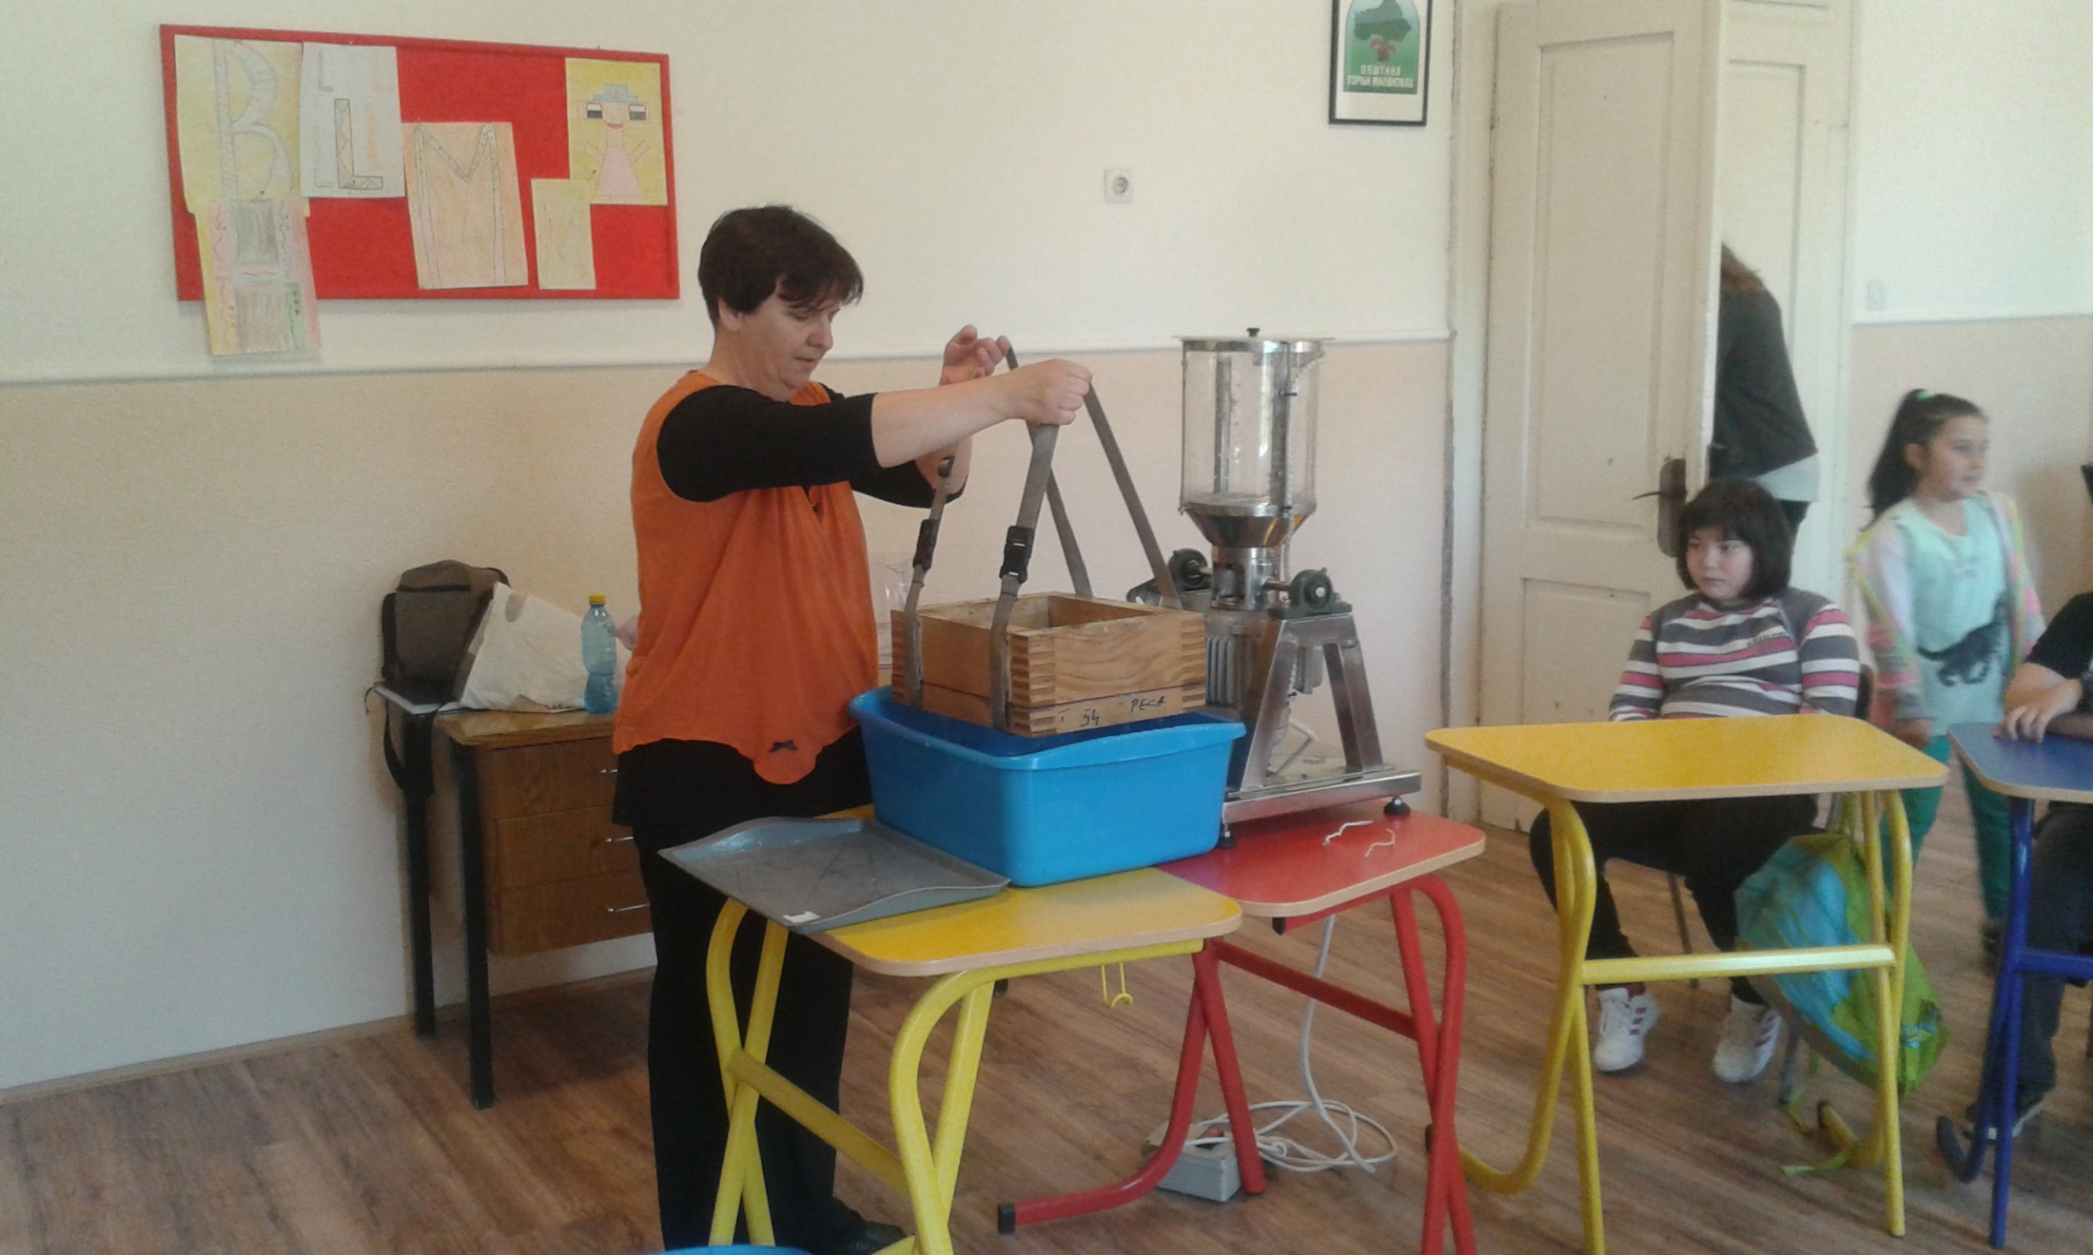

Slide 16
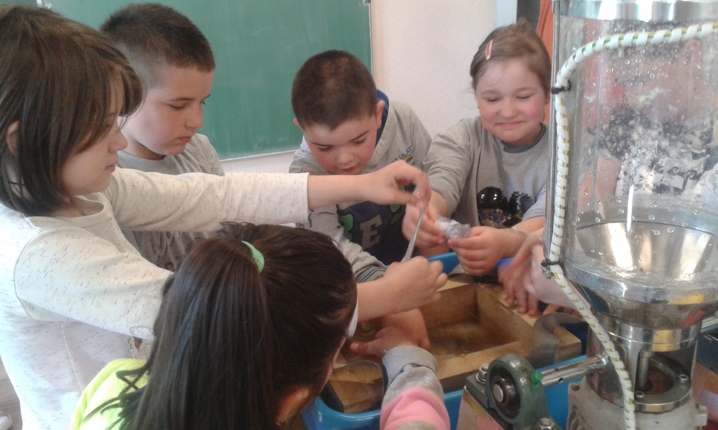

Slide 17
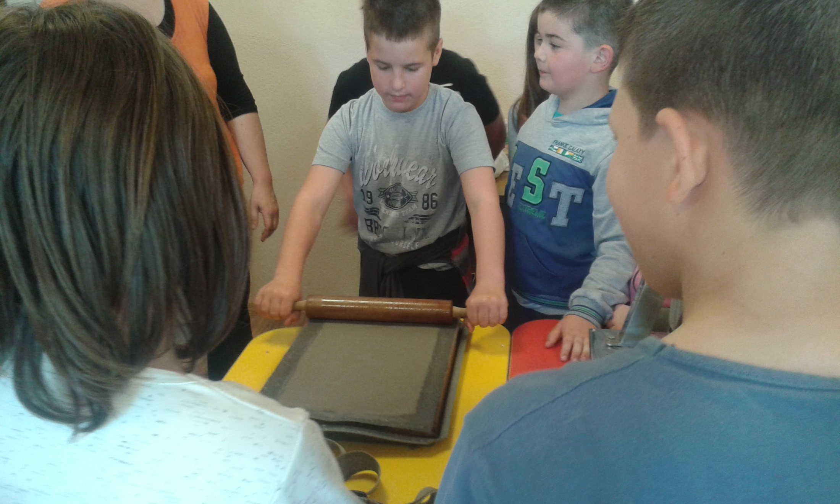

Slide 18
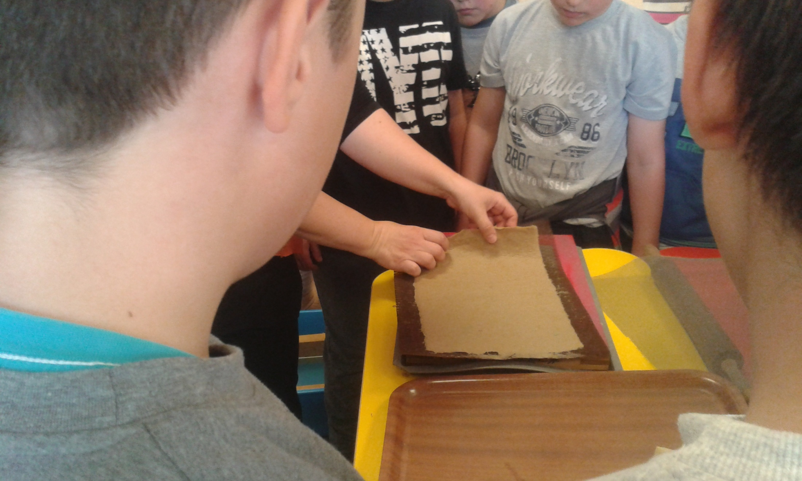

Slide 19
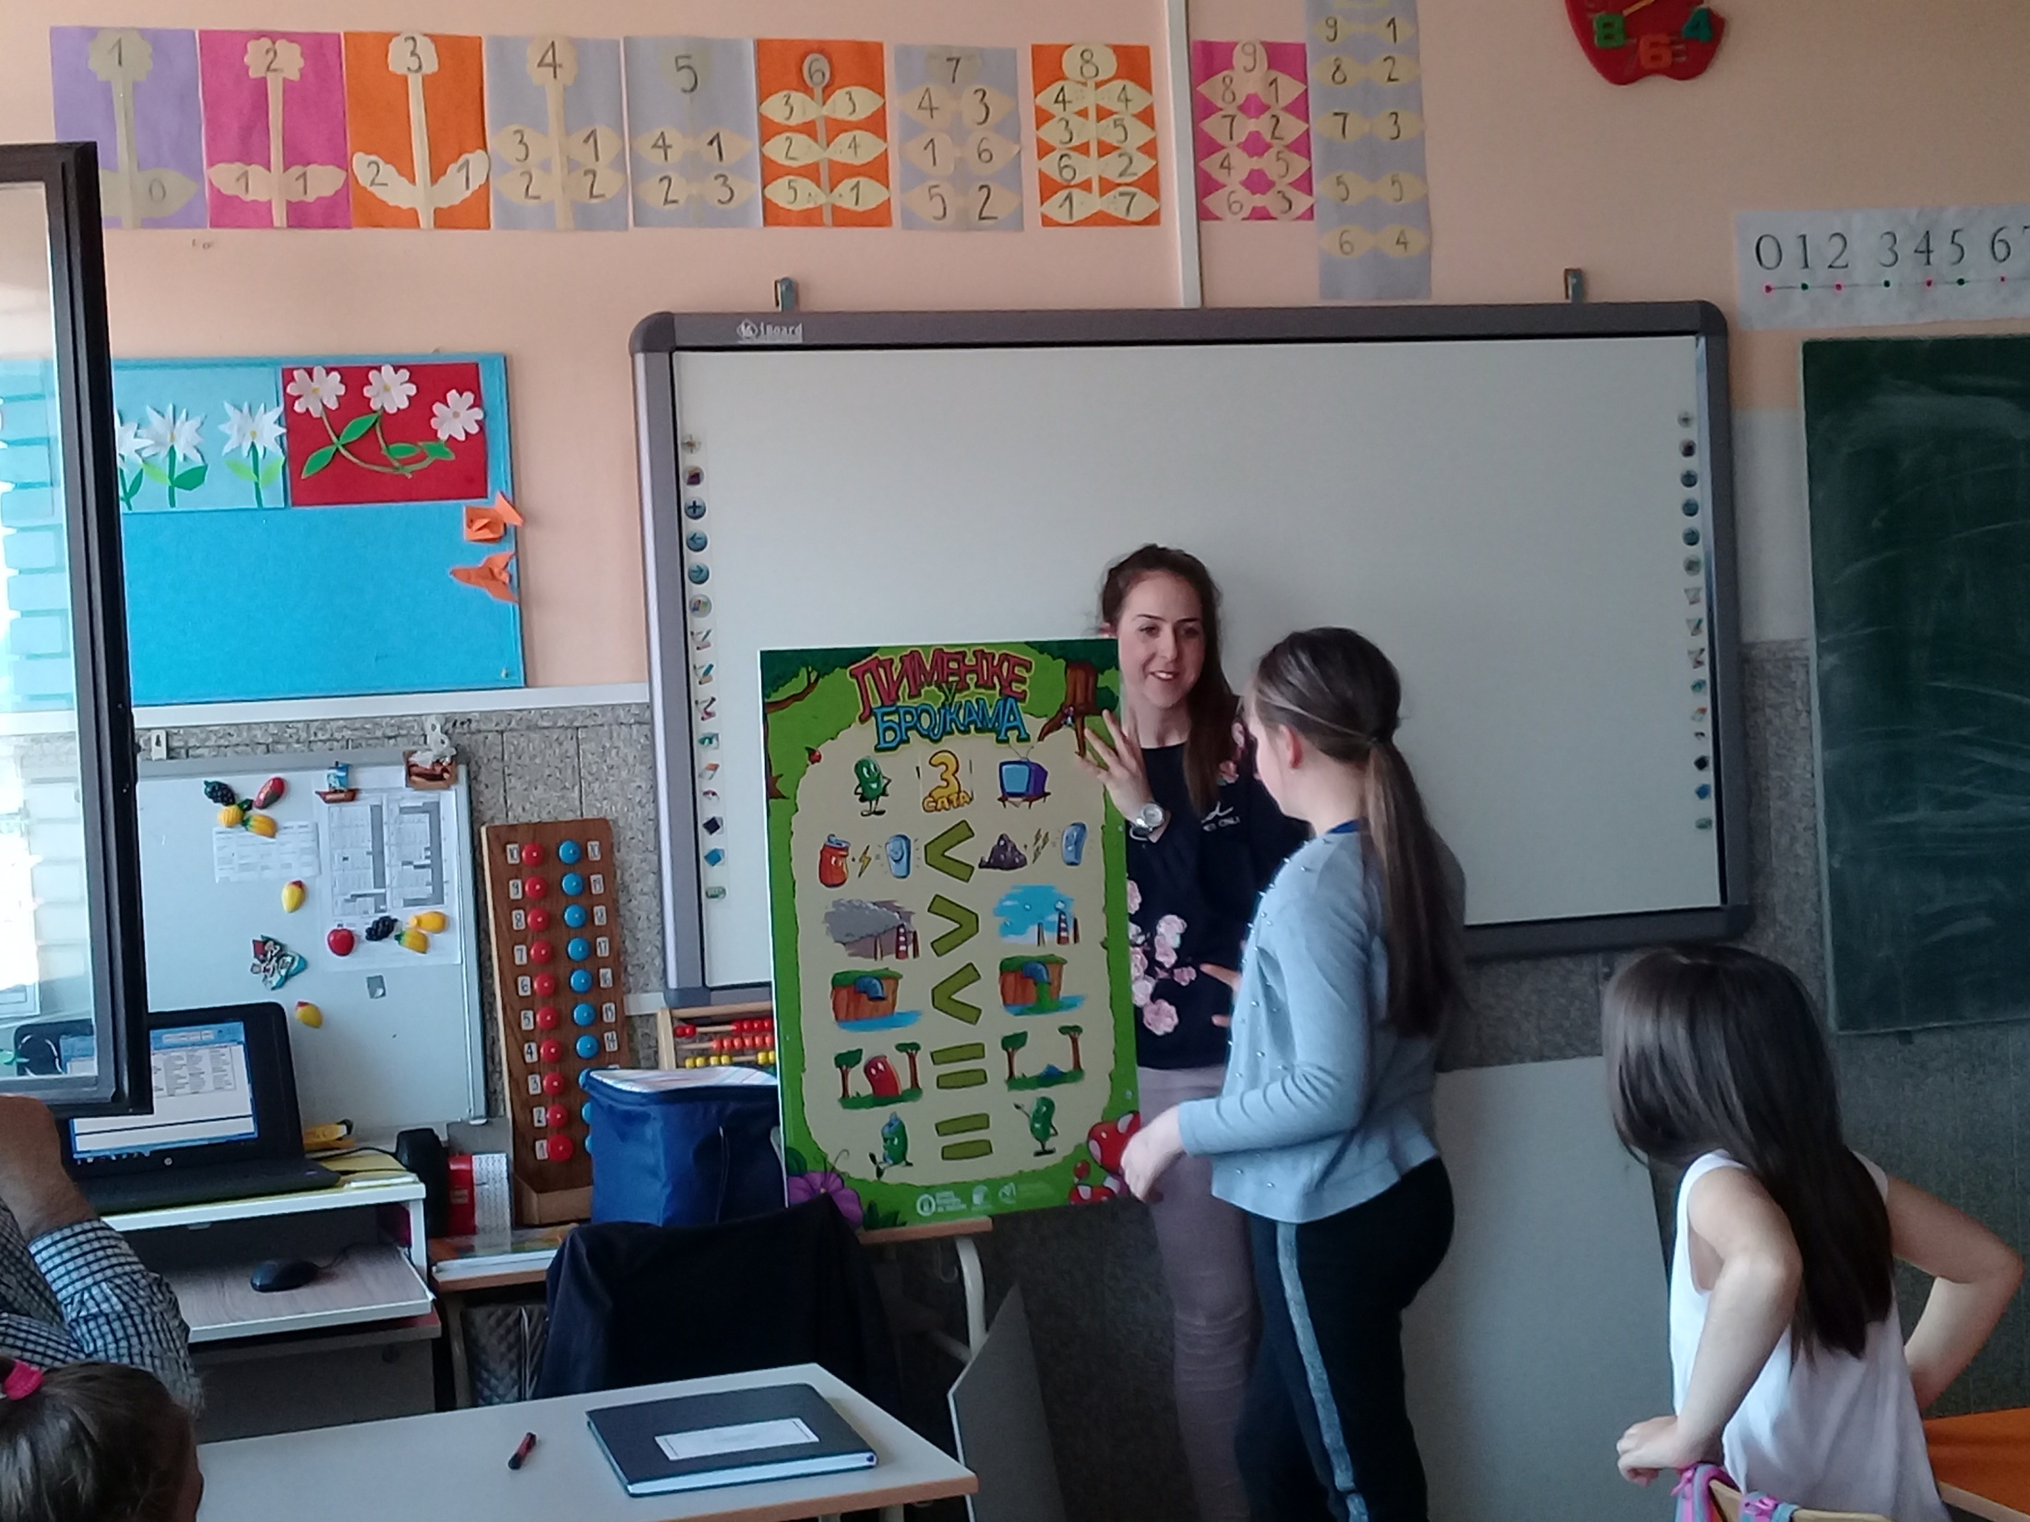

Slide 20
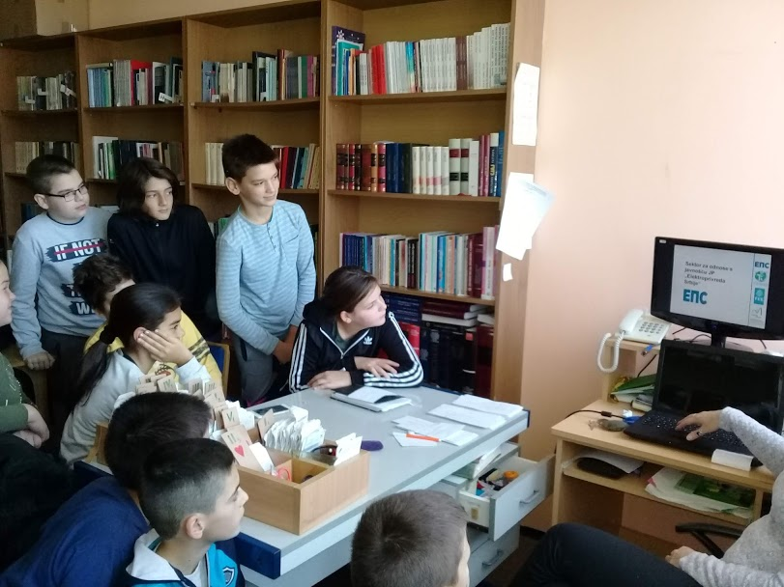

Slide 21
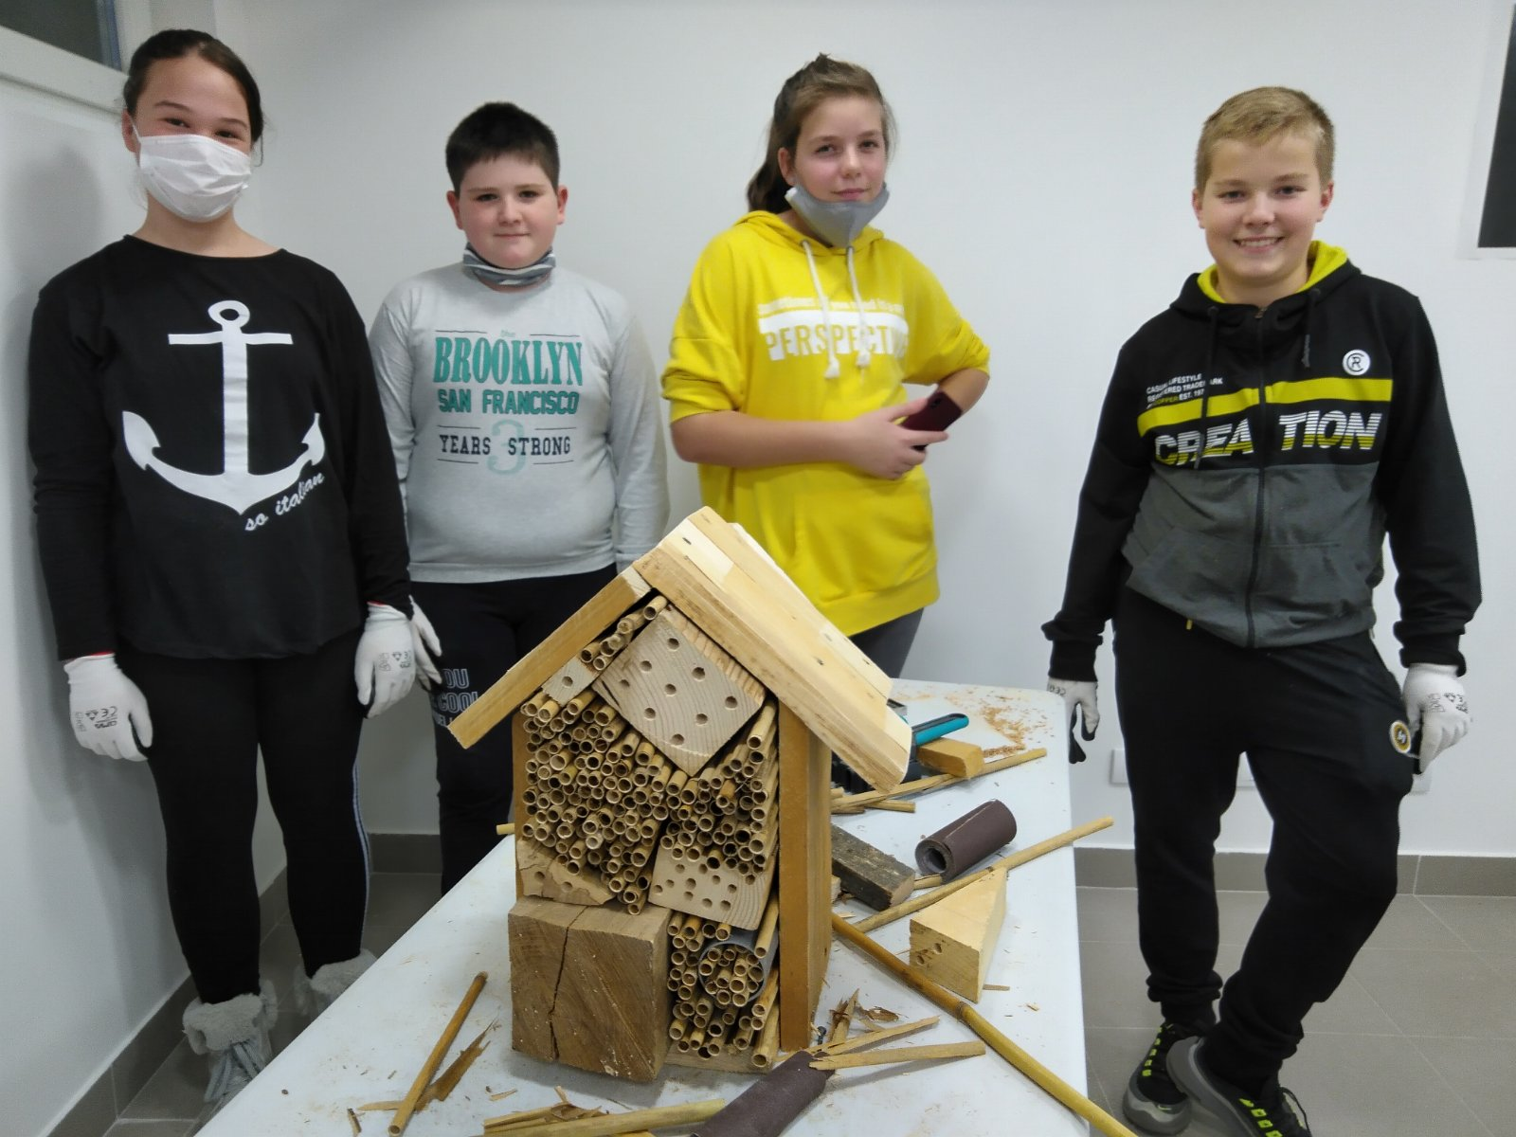

Slide 22
ДОБРИ СМО ЕДУКАТОРИ

Slide 23
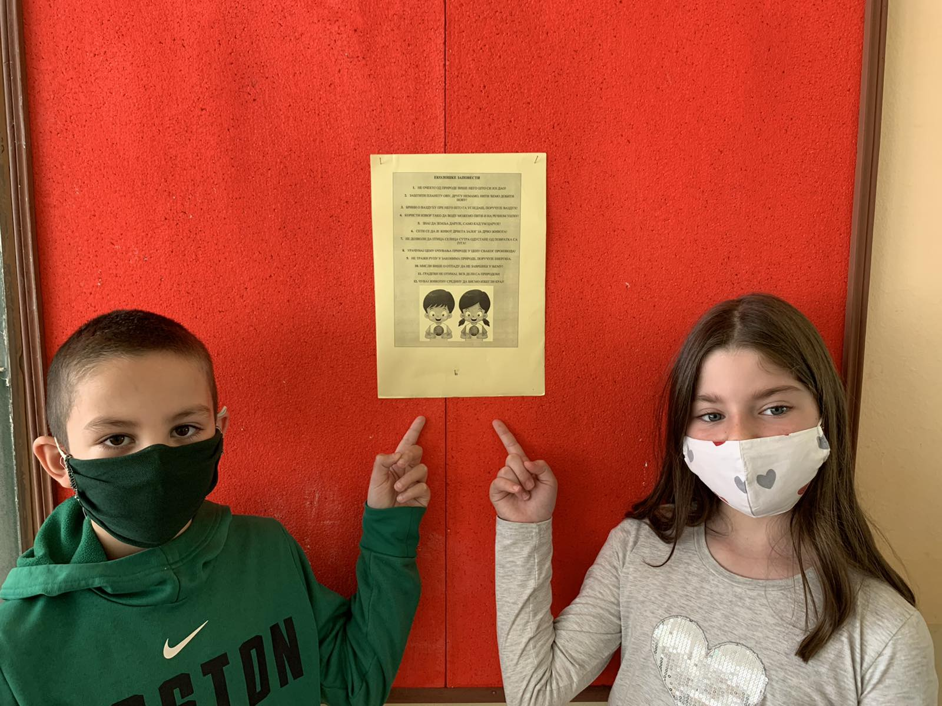
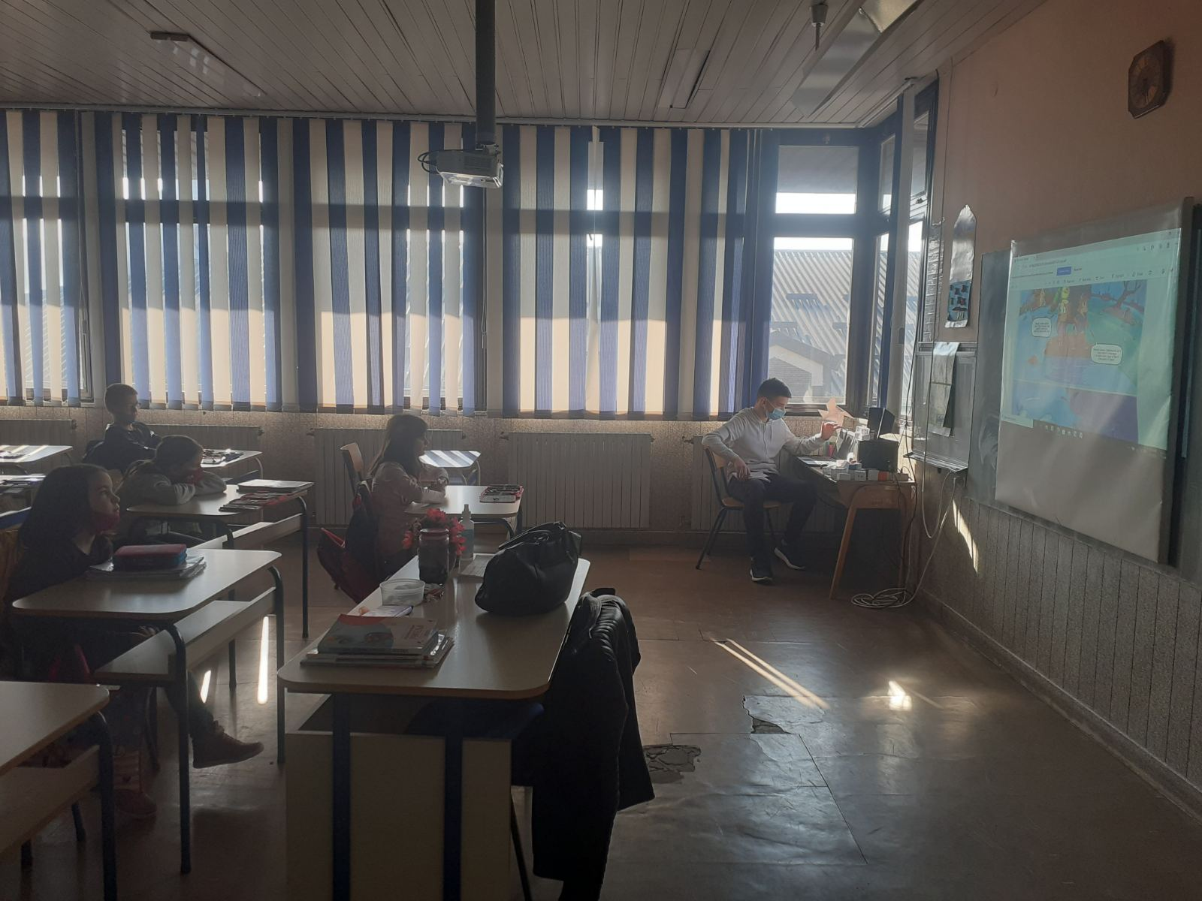

Slide 24
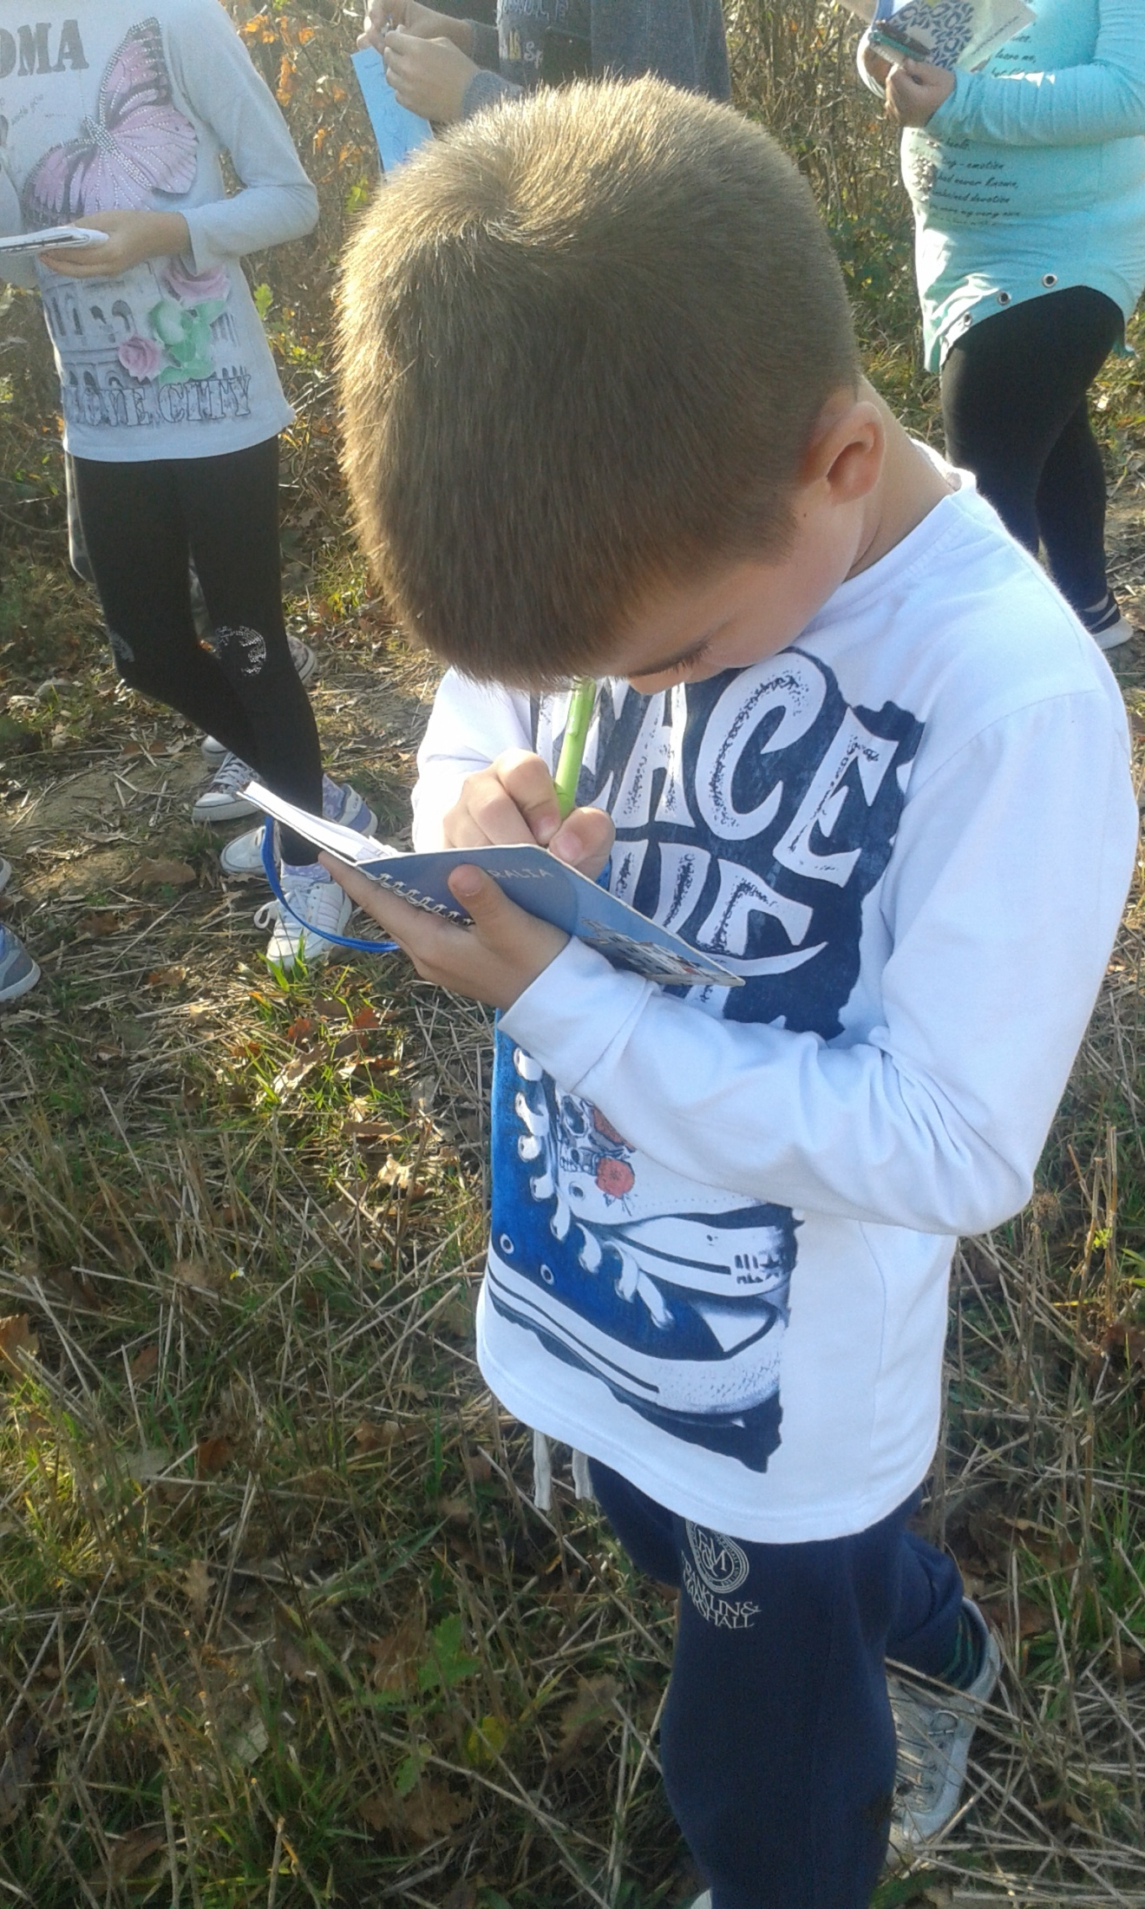

Slide 27
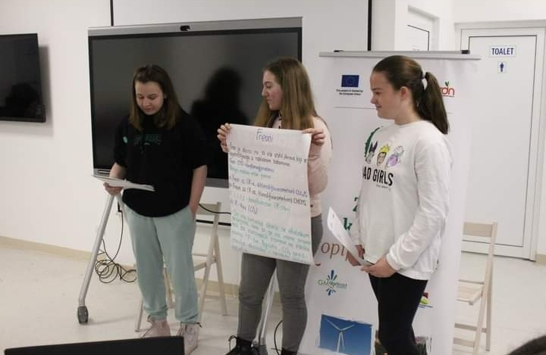

Slide 28
ХУМАНИ СМО

Slide 29
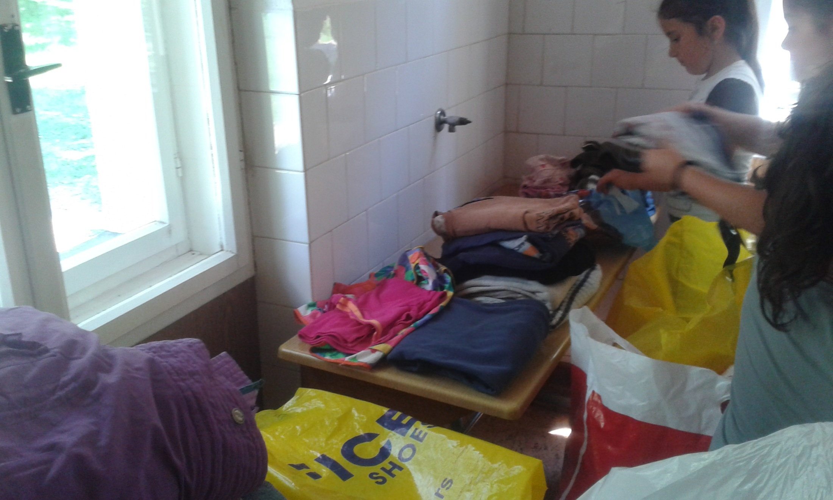

Slide 30
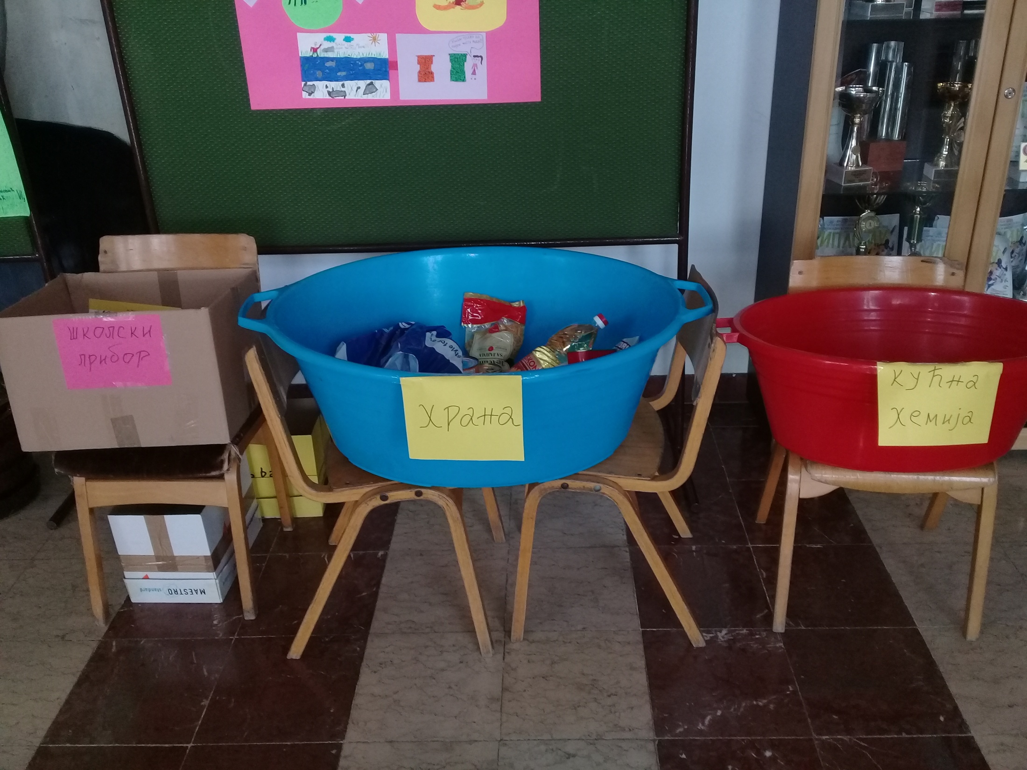

Slide 31
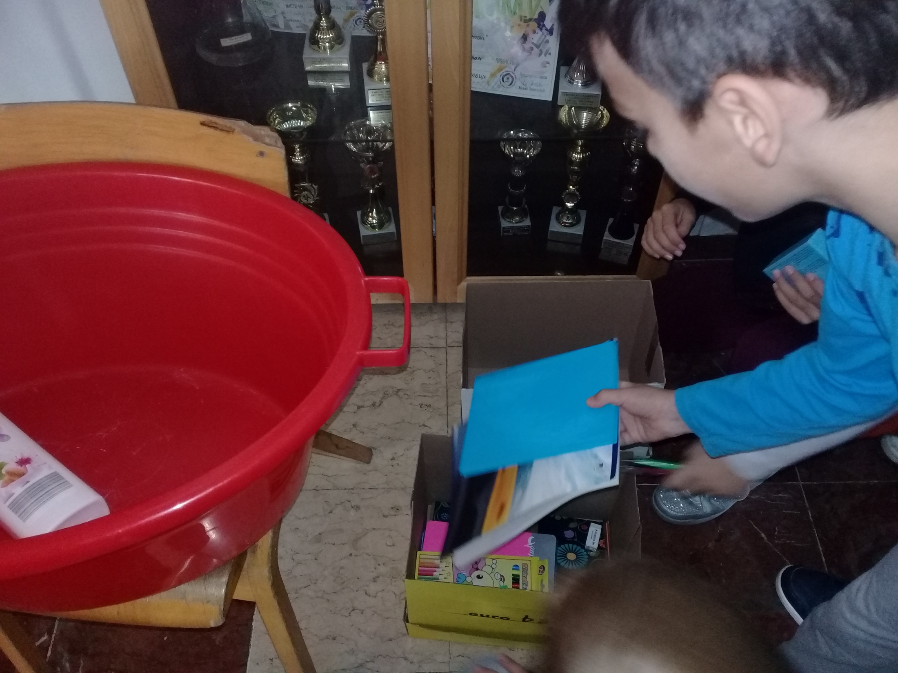

Slide 32
НАША ПРВА ЕКО-КЊИГА

Slide 33
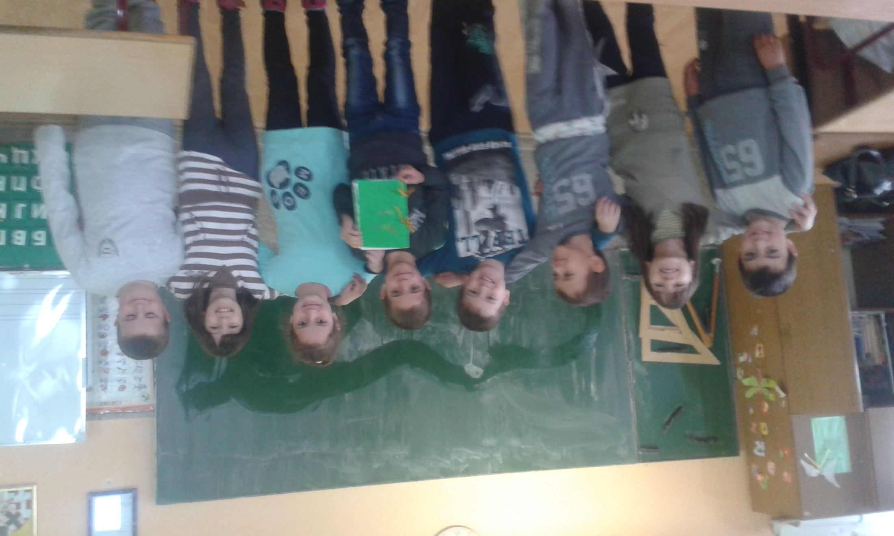

Slide 34
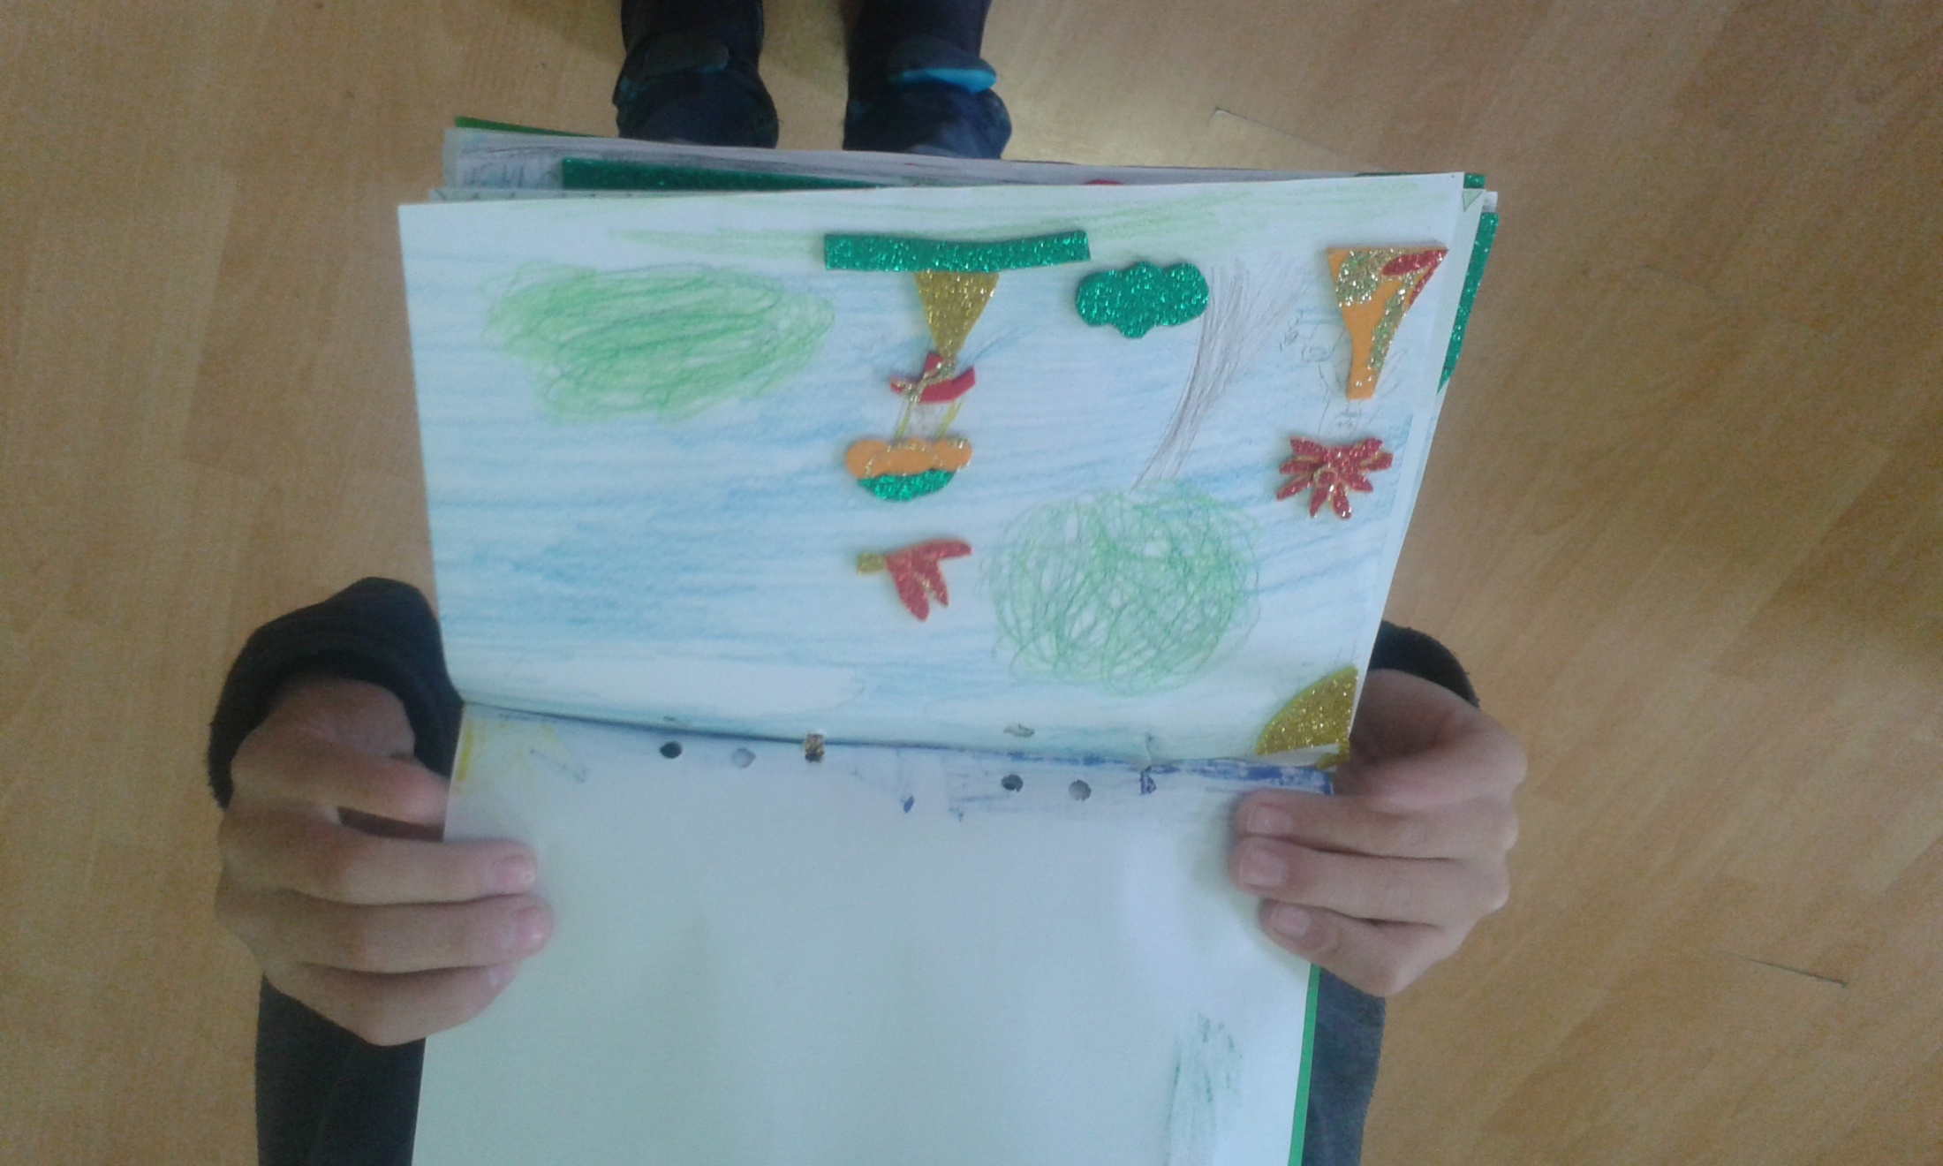

Slide 35
КРОЗ ИГРУ УЧИМО О КЛИМАТСКИМ ПРОМЕНАМА

Slide 36
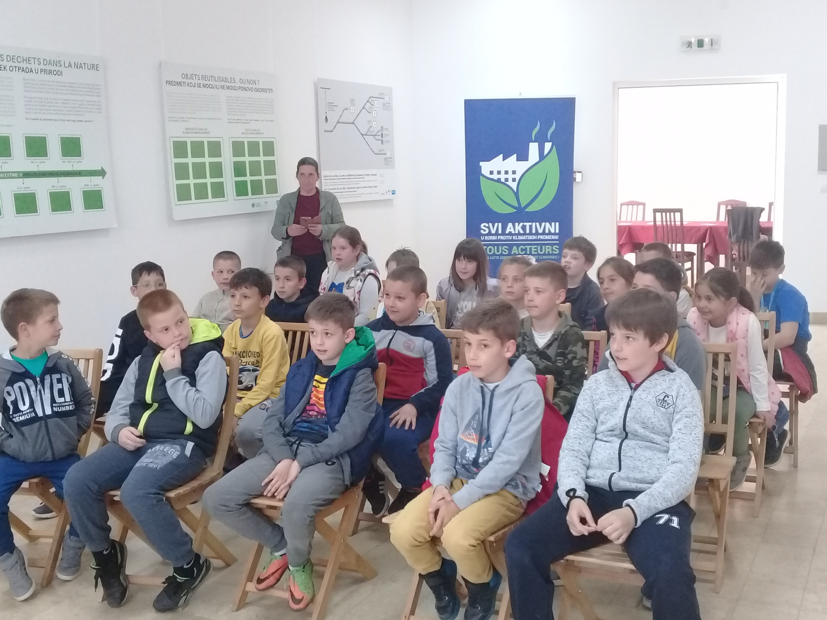

Slide 37
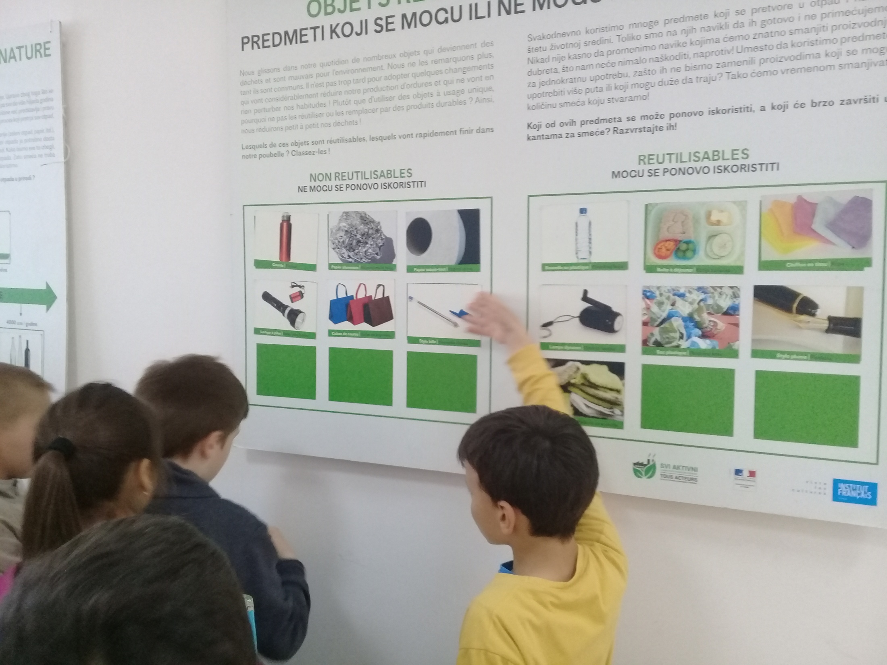

Slide 38
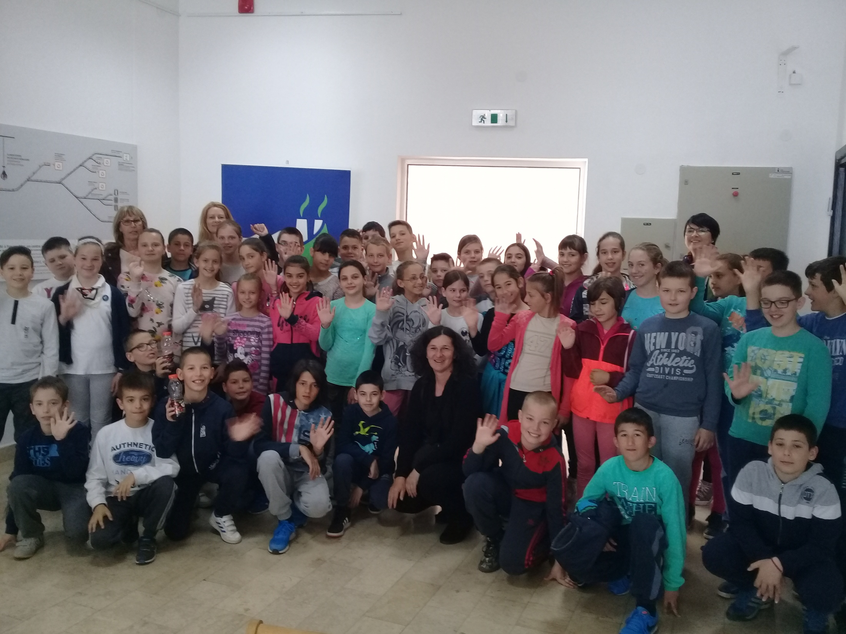

Slide 39
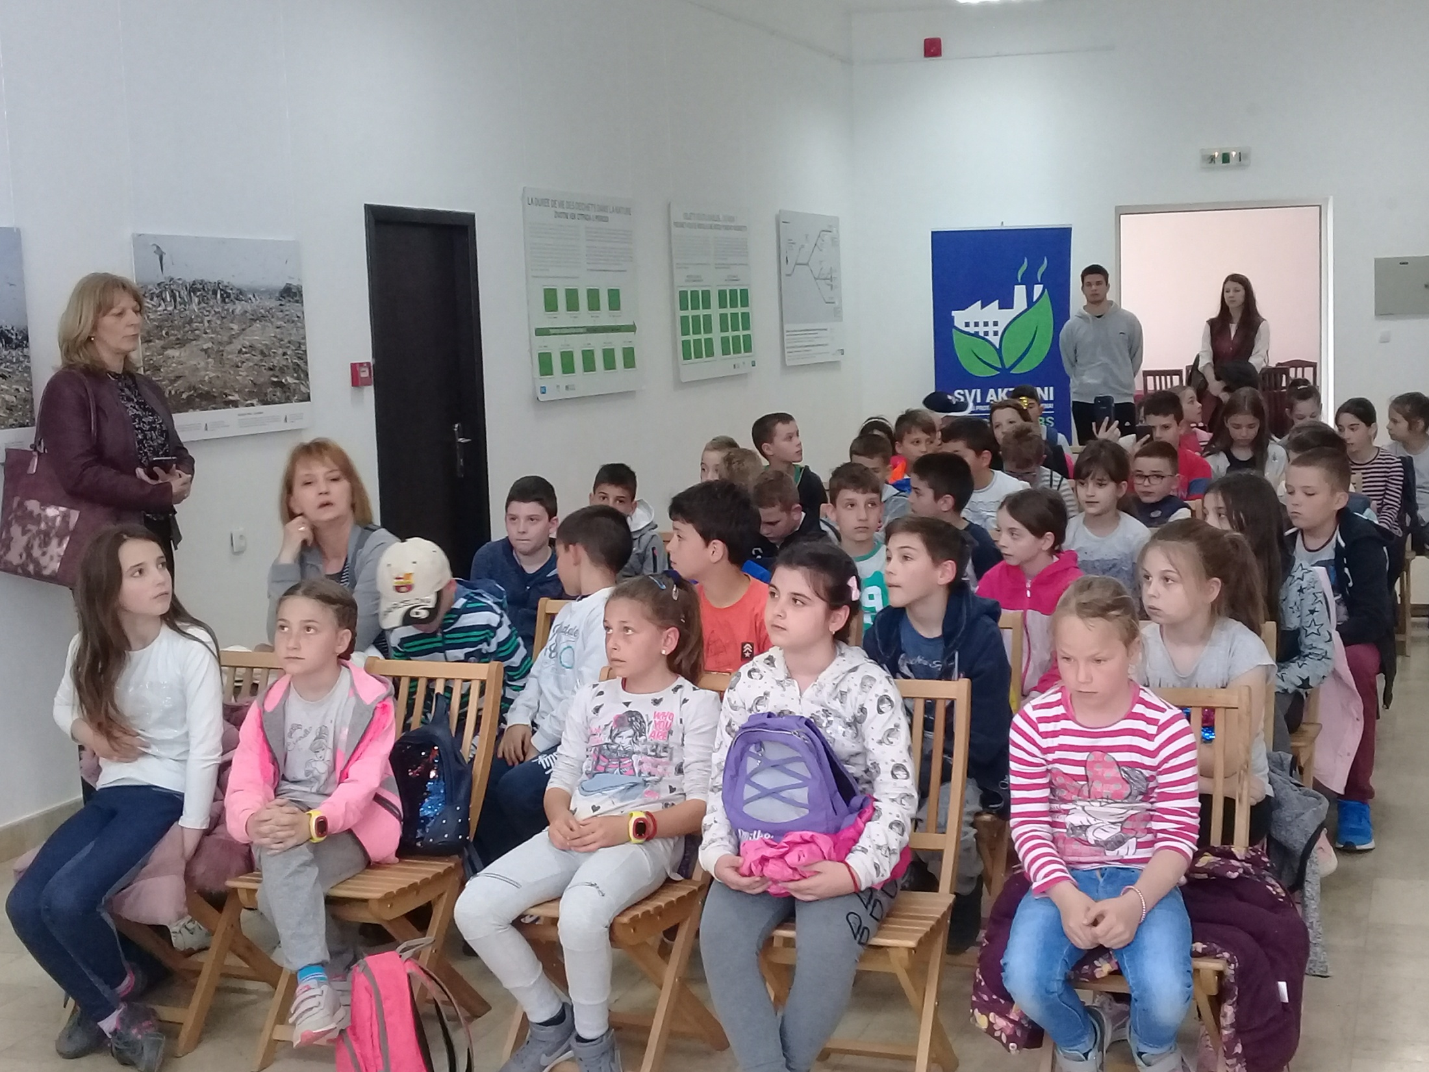

Slide 40
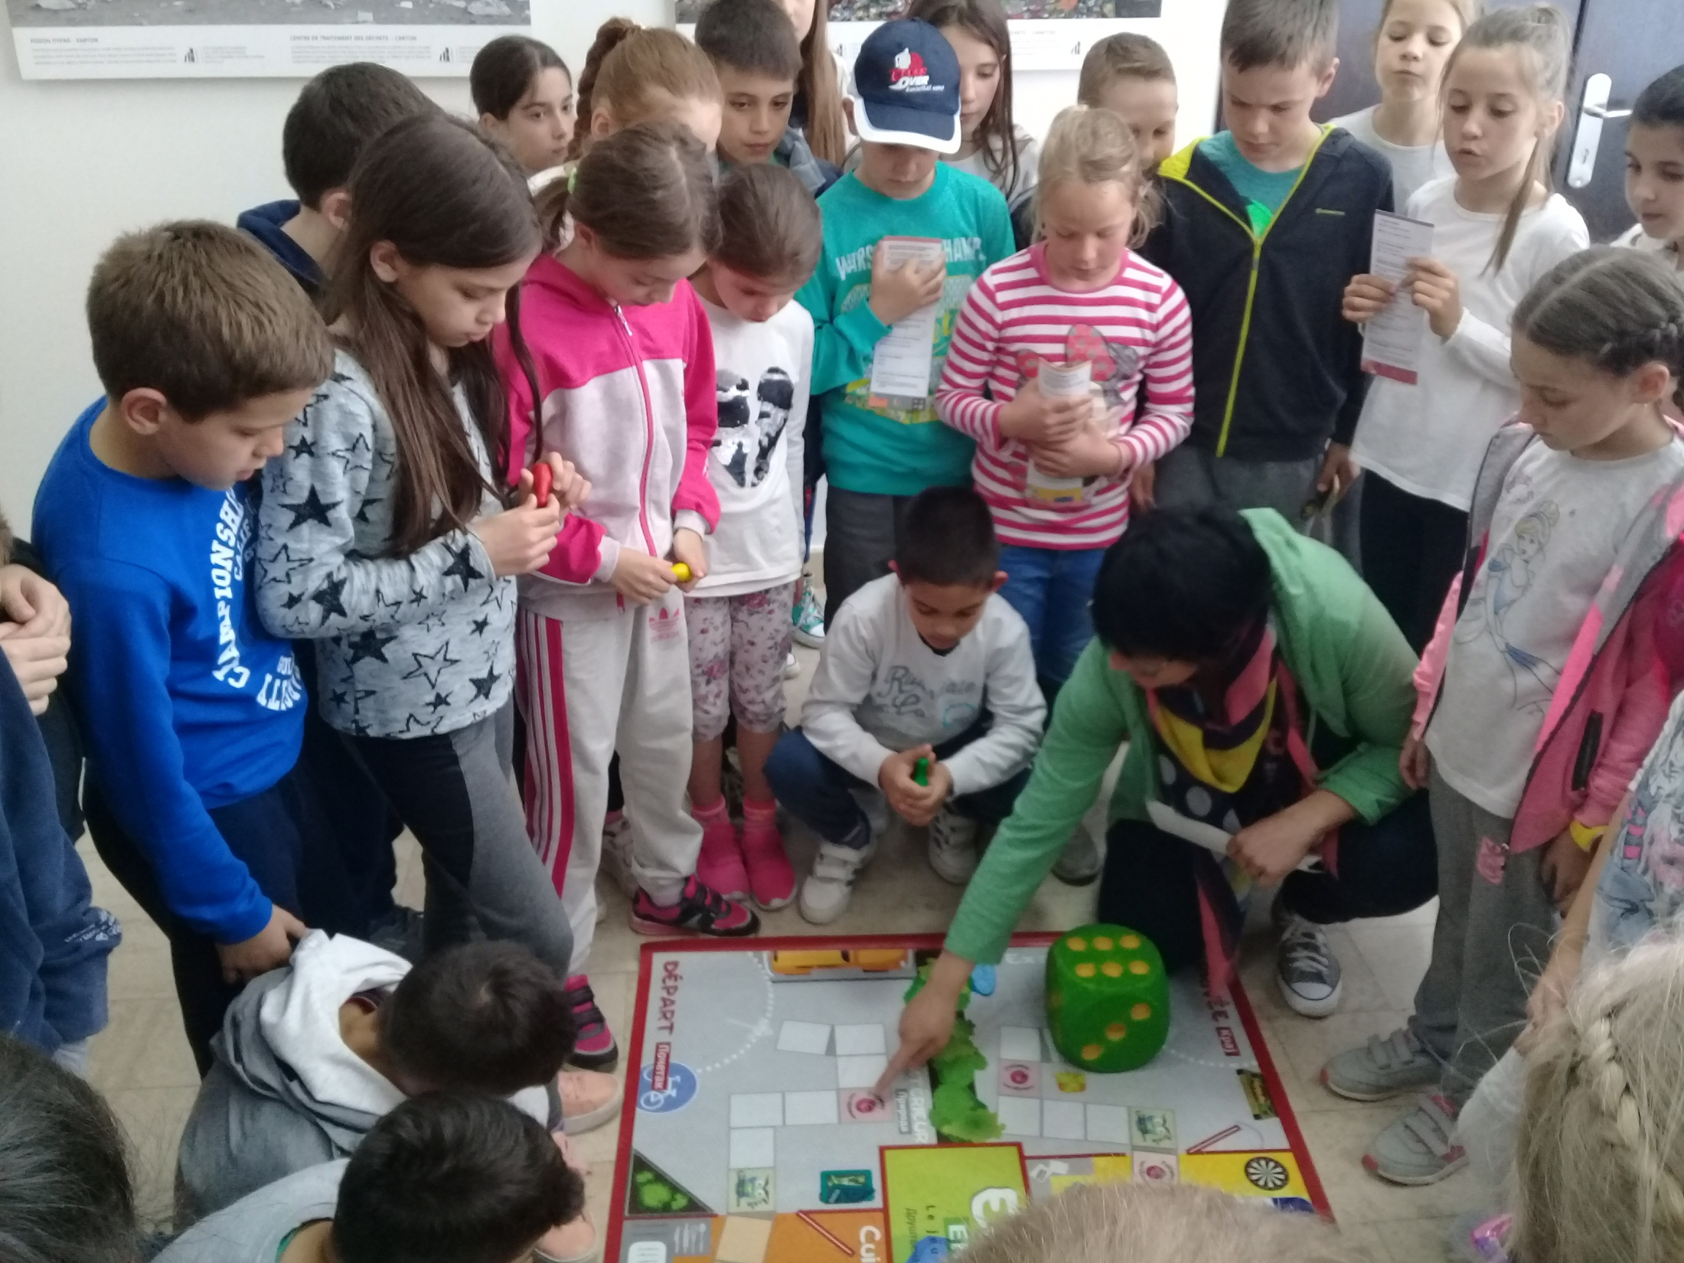

Slide 41
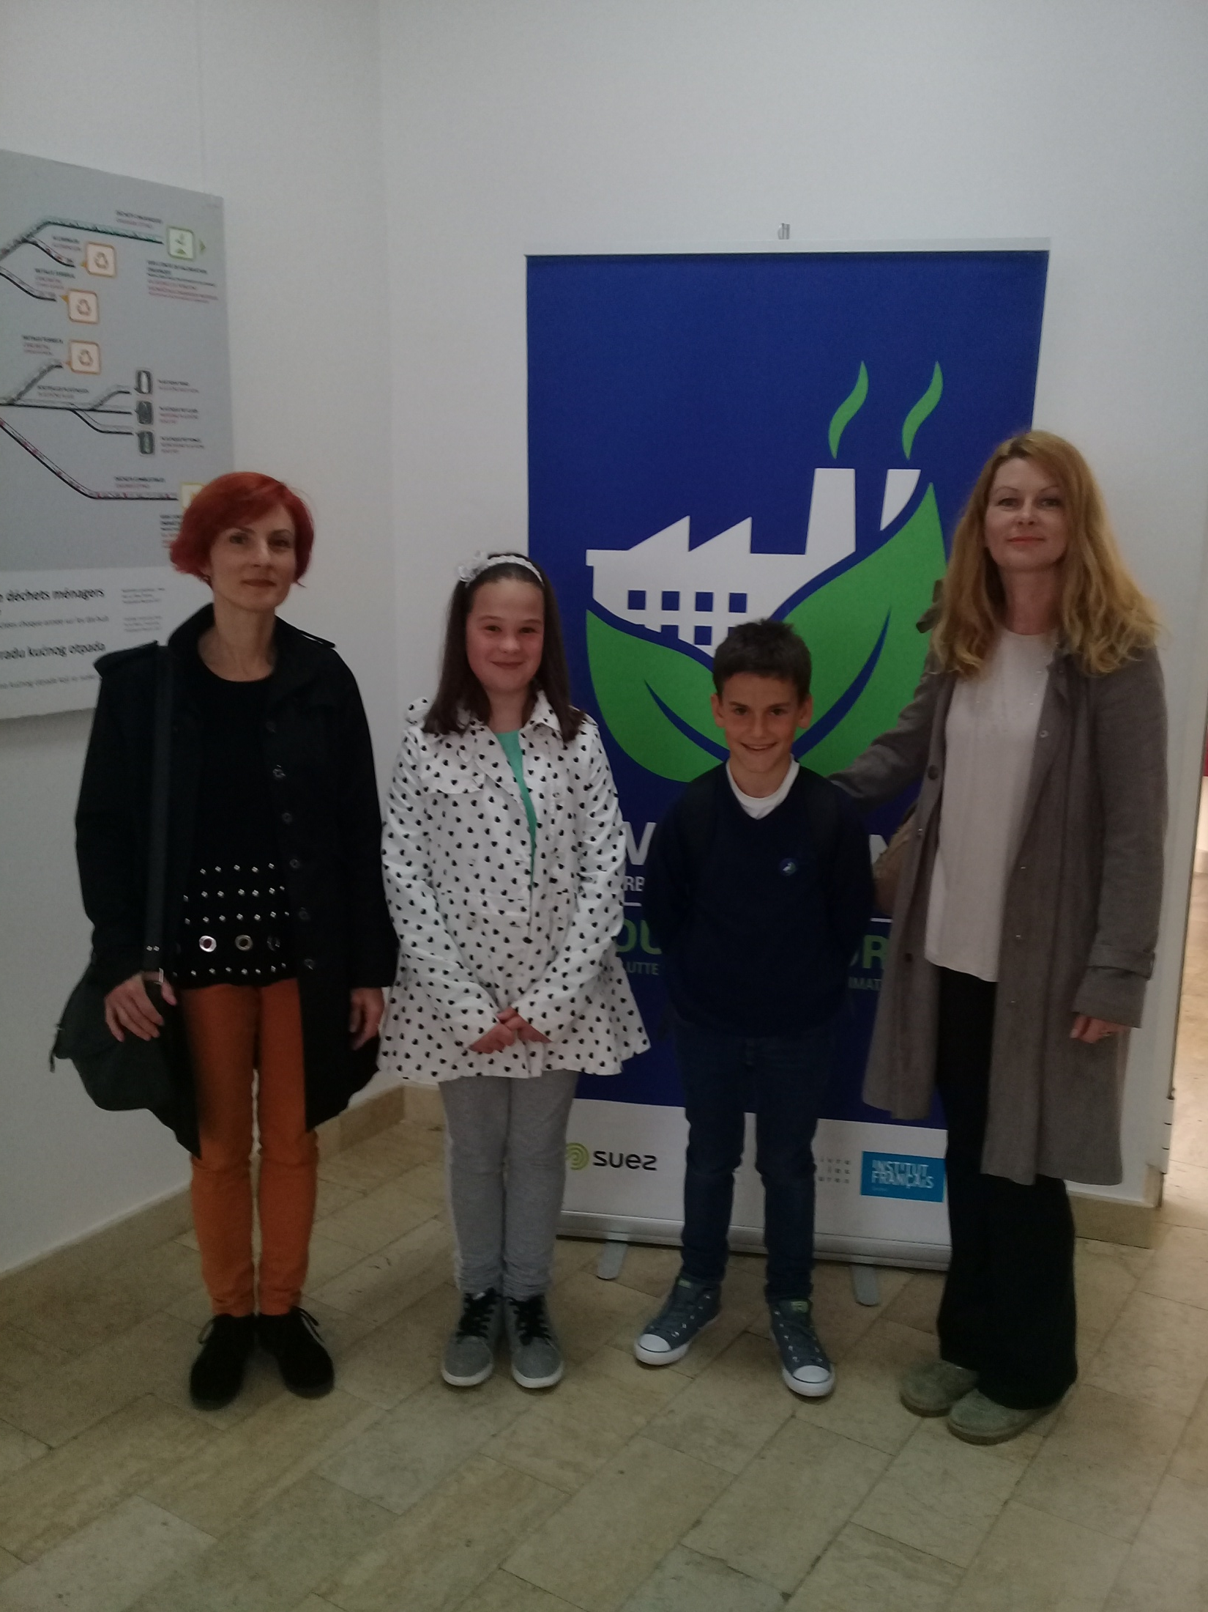

Slide 42
ОСВАЈАМО НАГРАДЕ

Slide 43
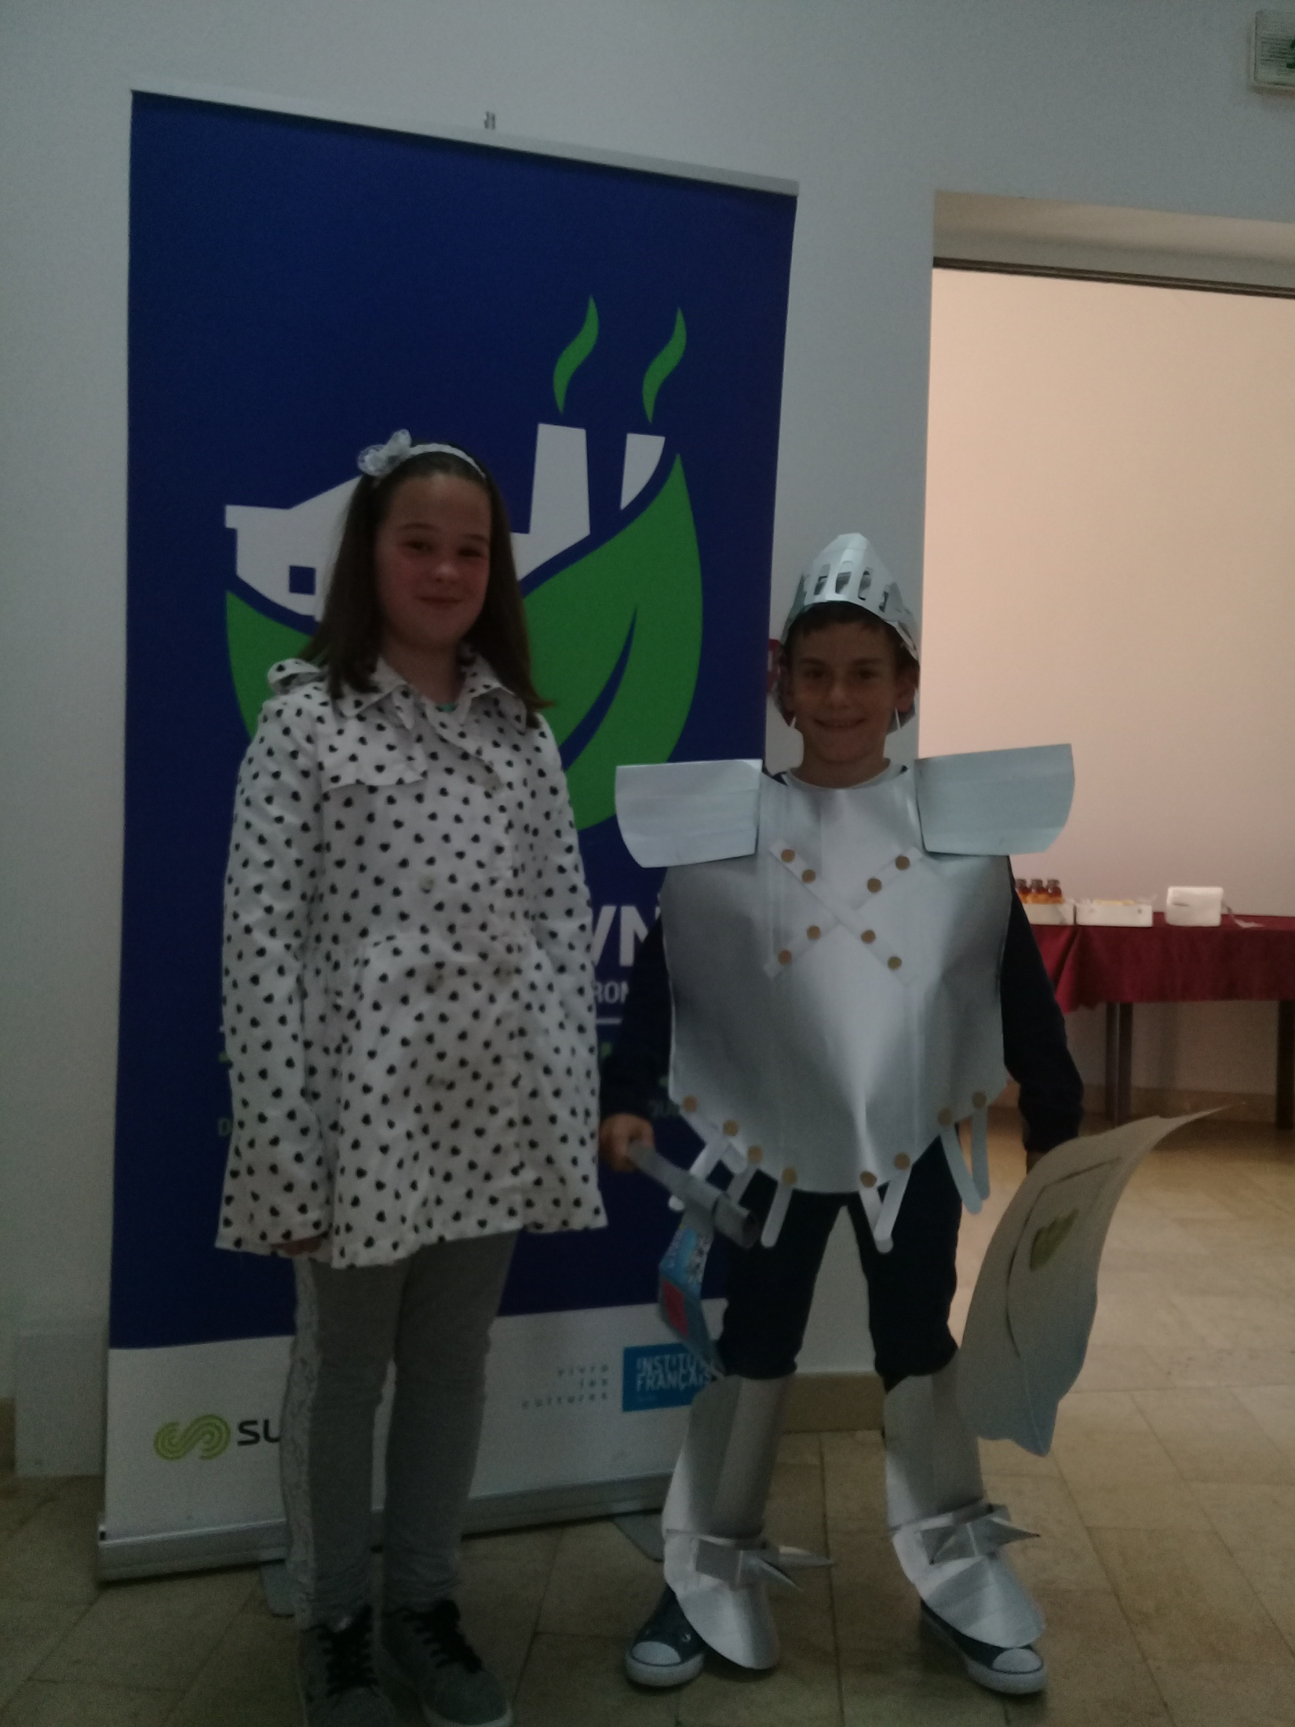

Slide 44
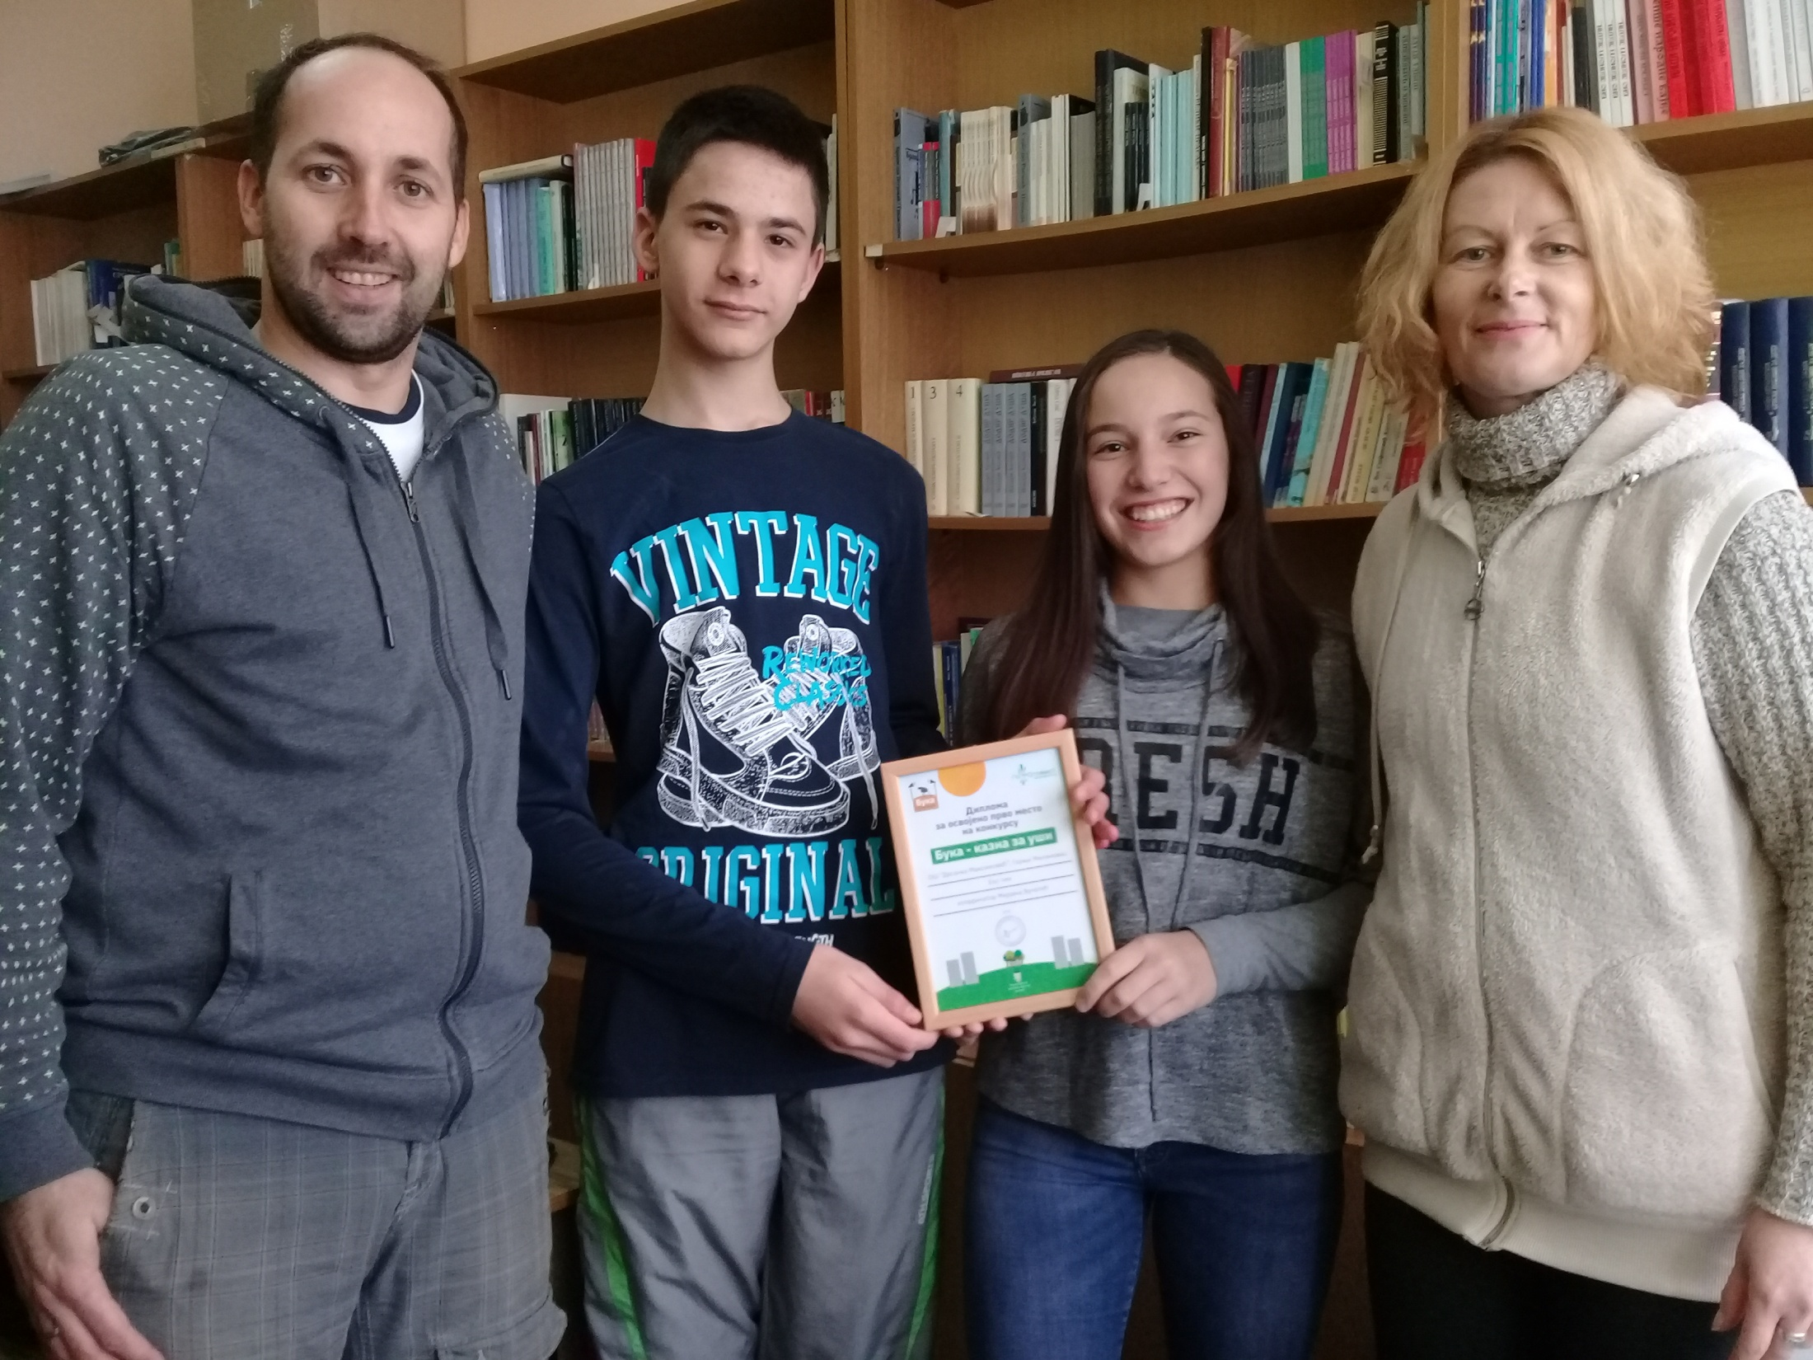

Slide 45
ОДЛИЧНИ ХАНТЕРИ(ЛОВЦИ) НА БИЉКЕ

Slide 46
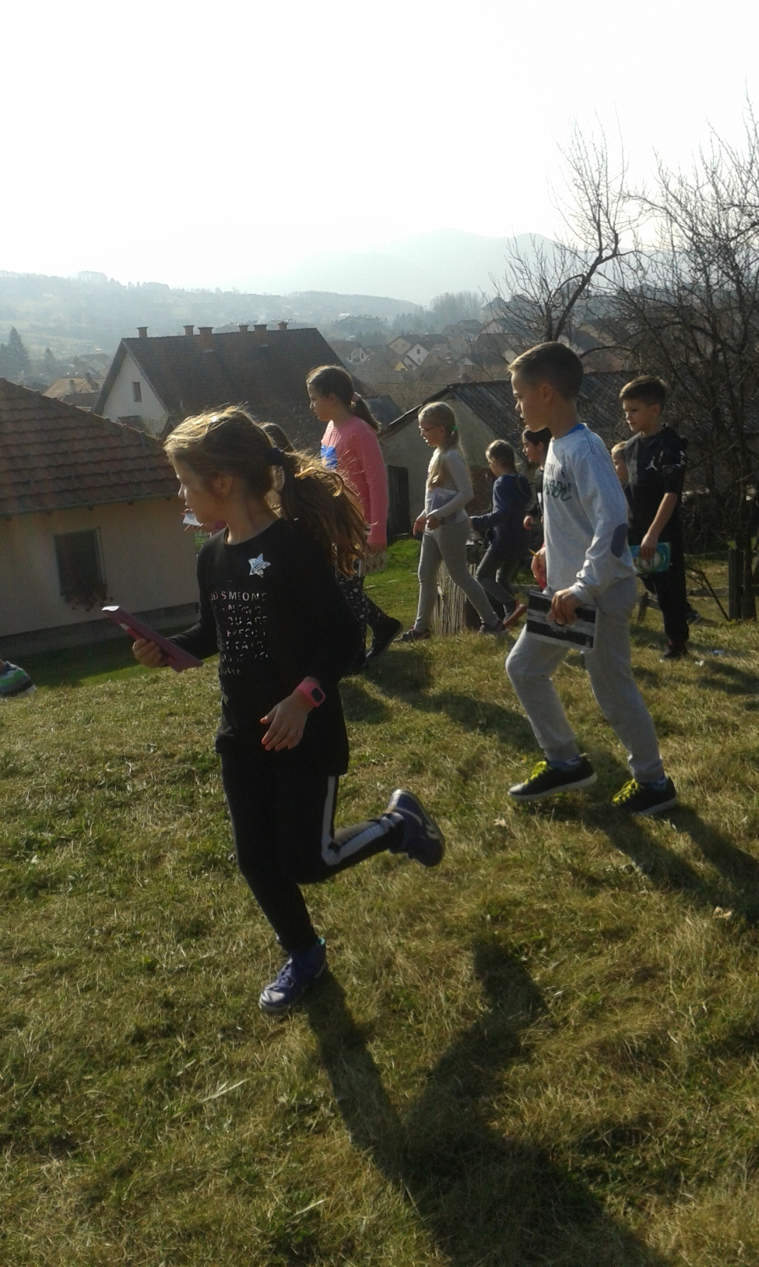

Slide 47
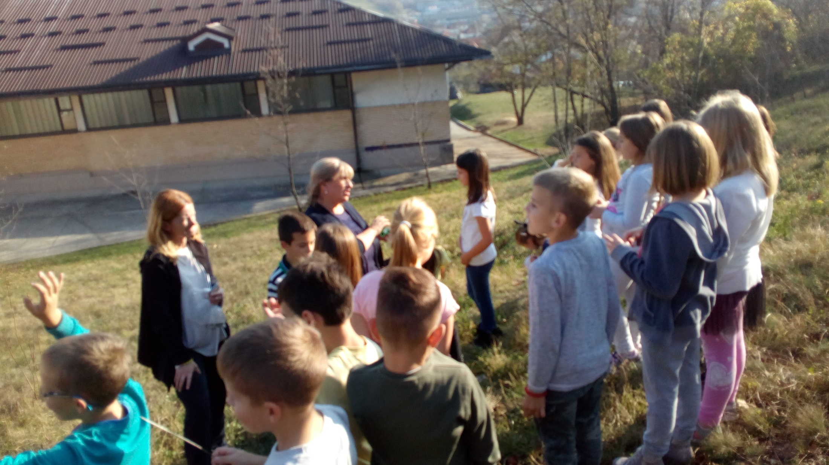

Slide 48
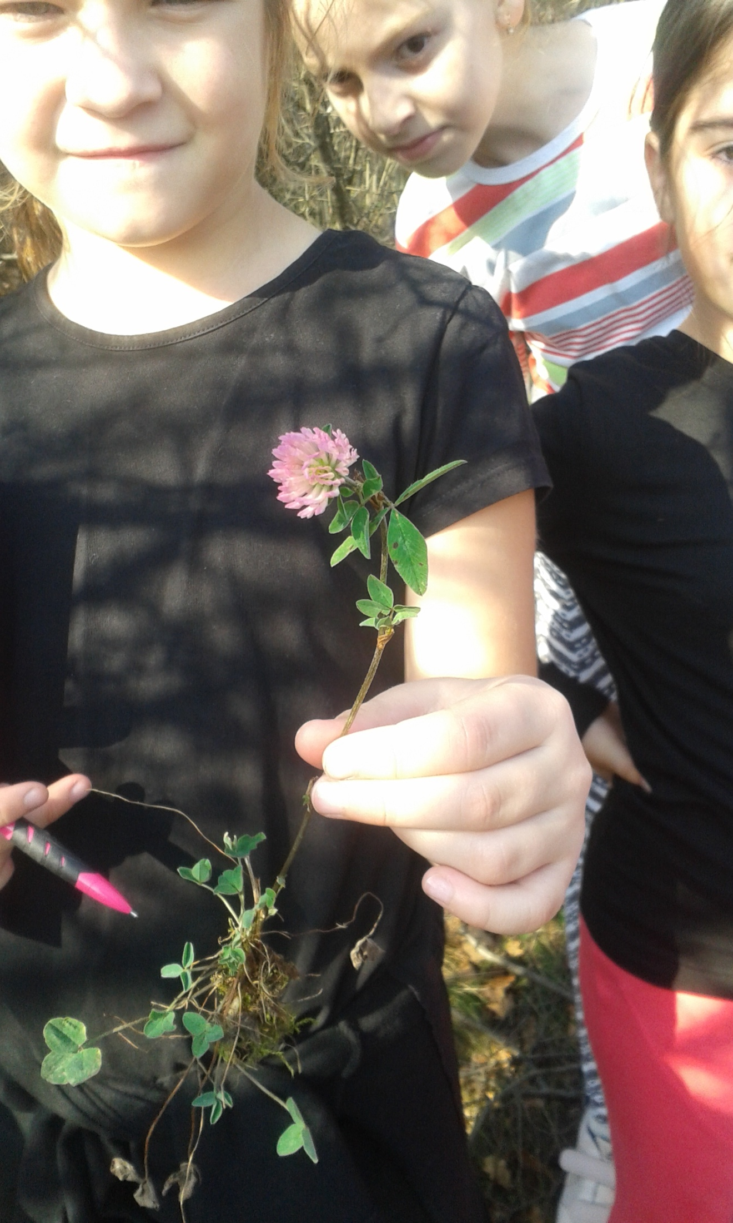

Slide 49
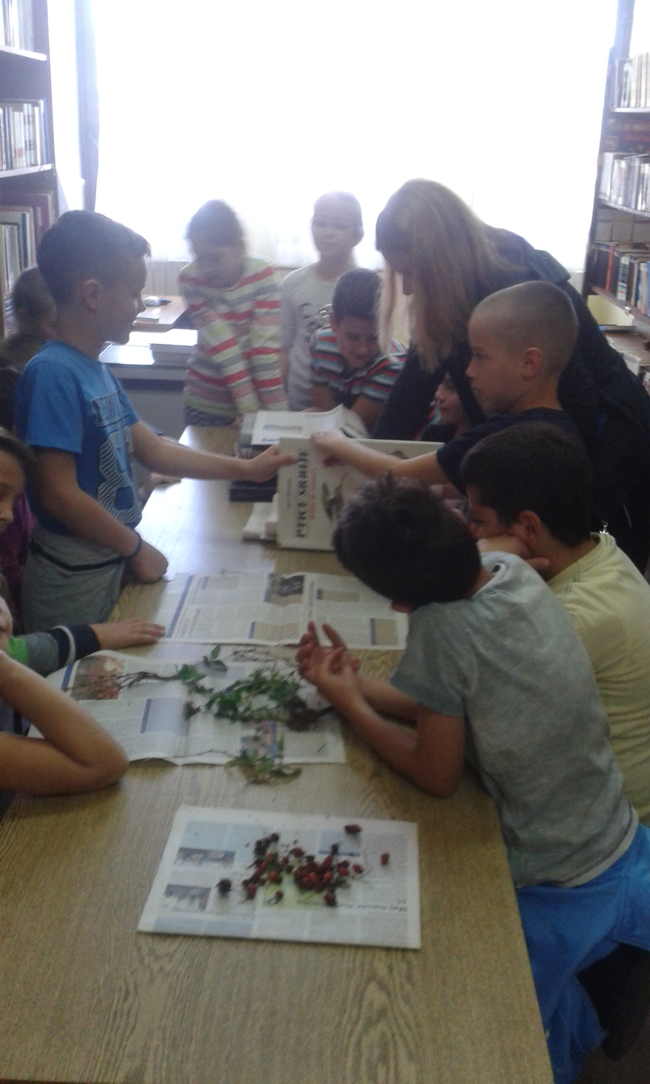

Slide 50
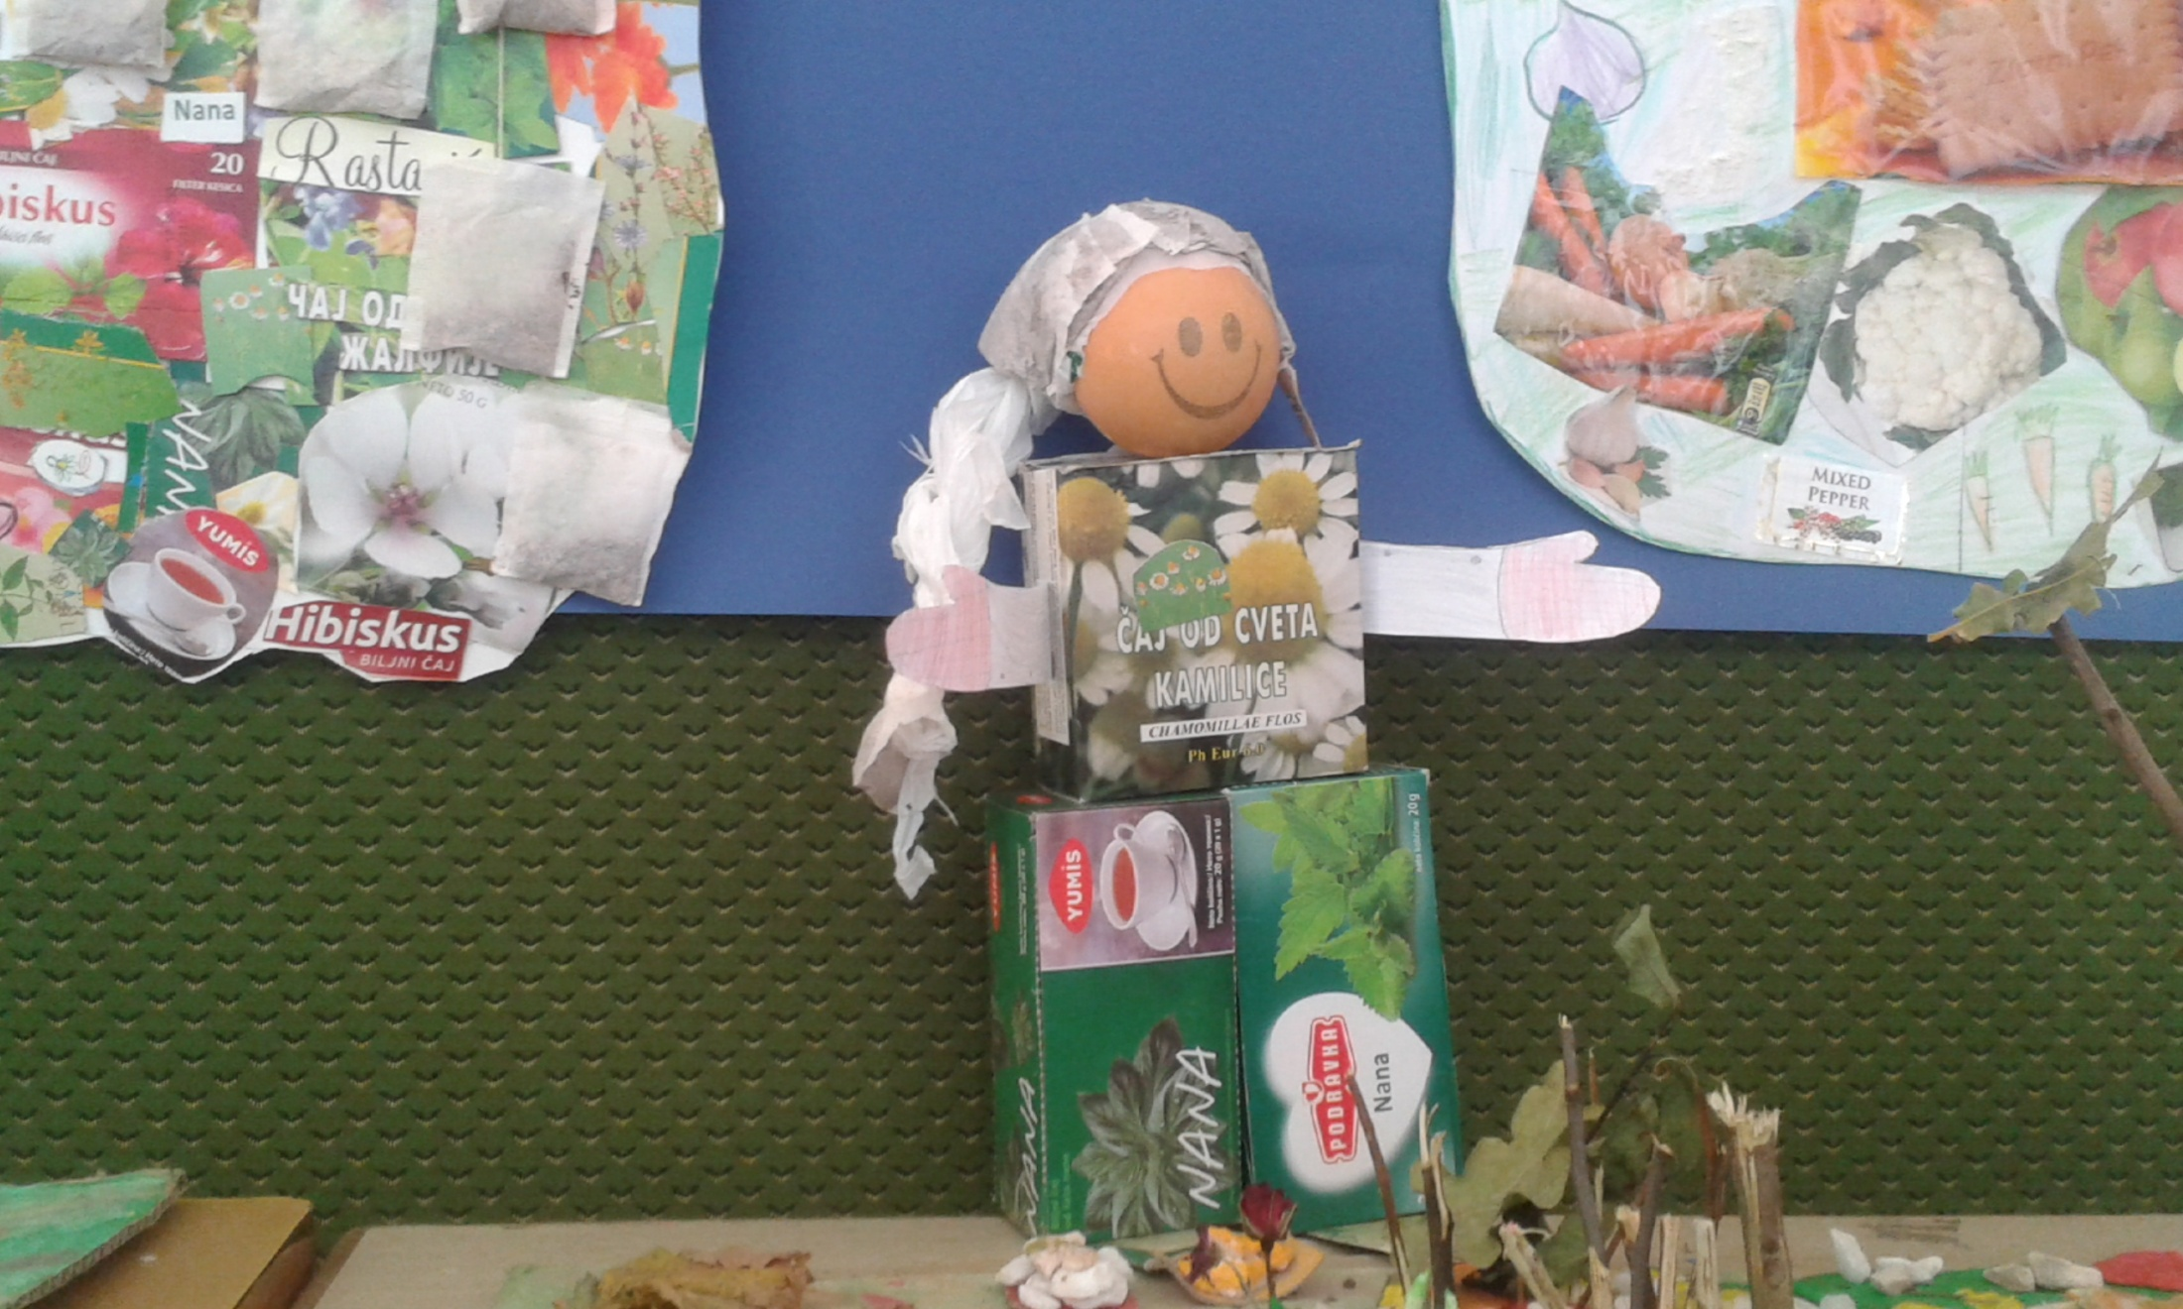

Slide 51
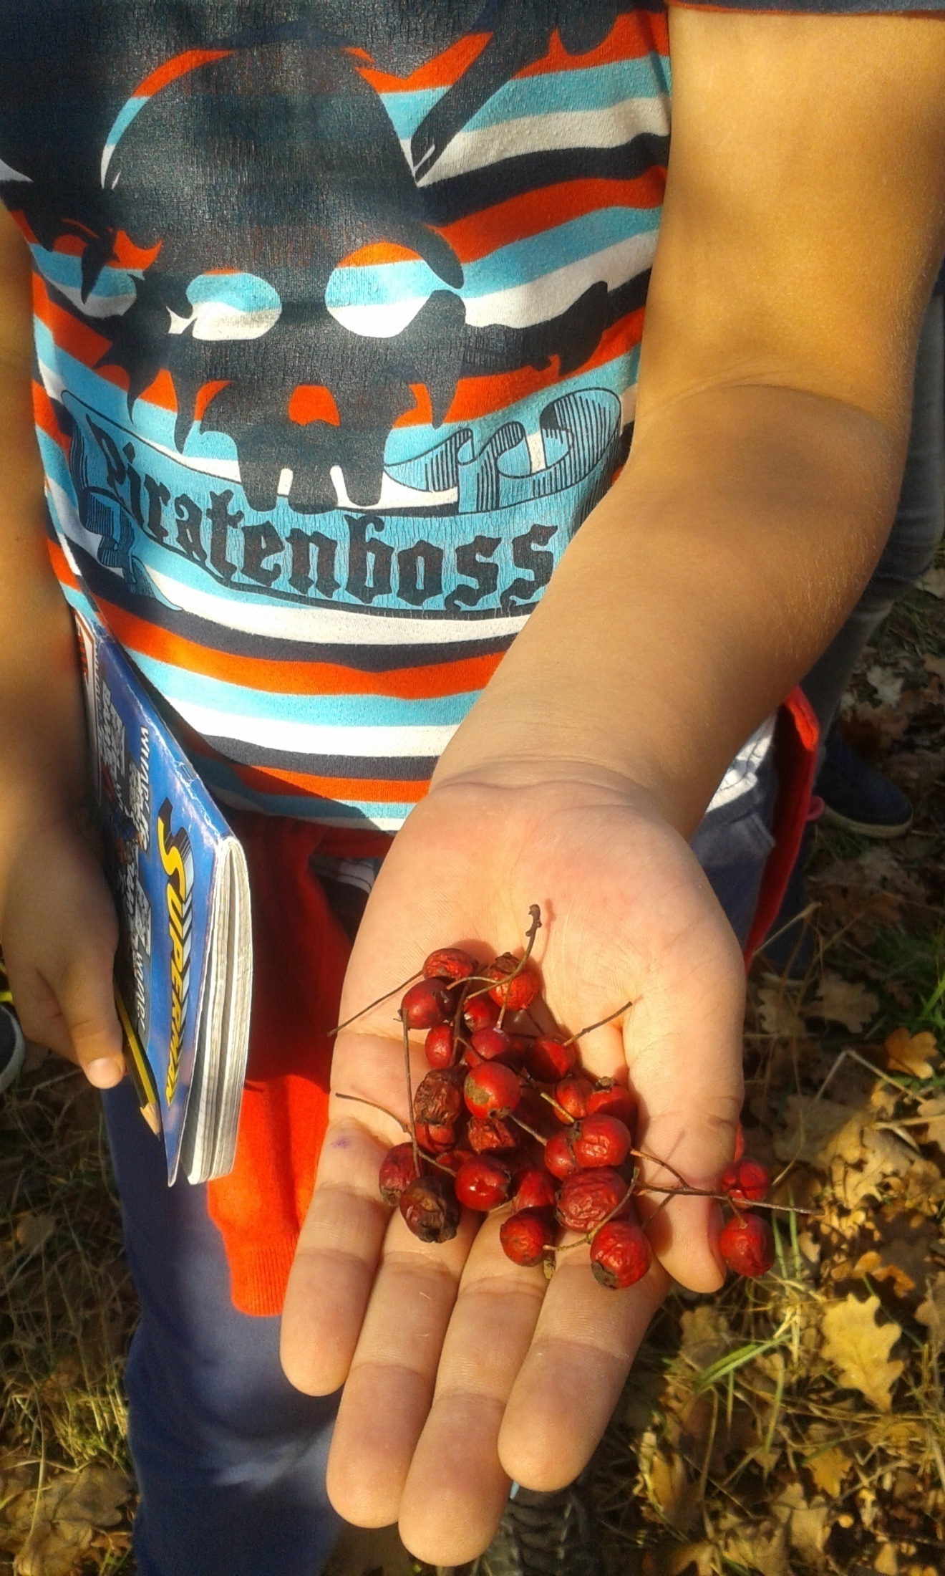

Slide 52
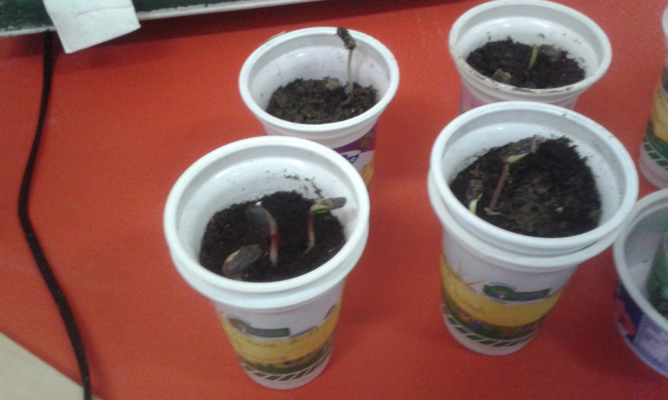

Slide 53
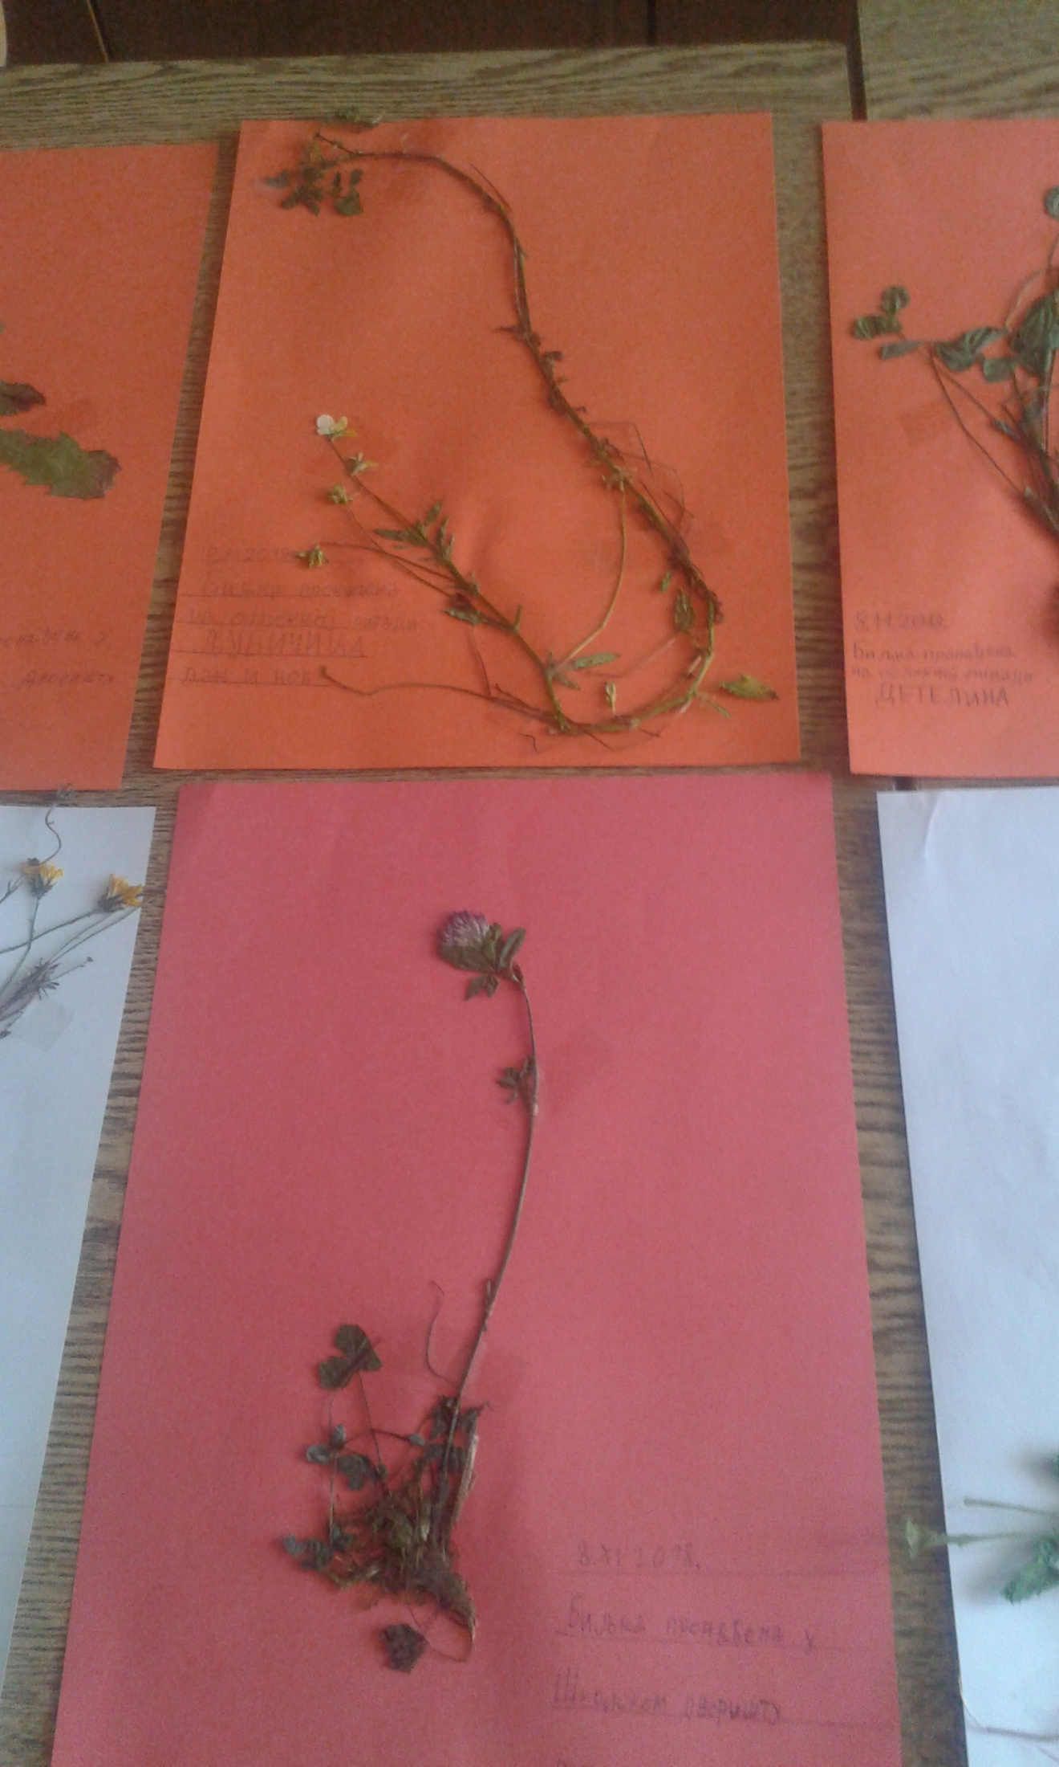

Slide 54
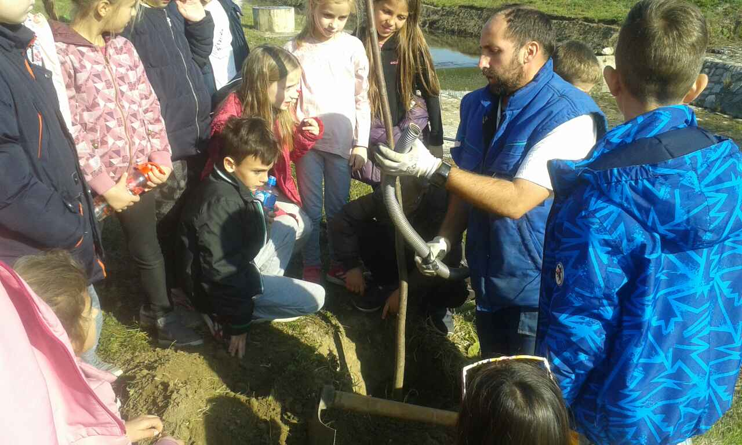

Slide 55
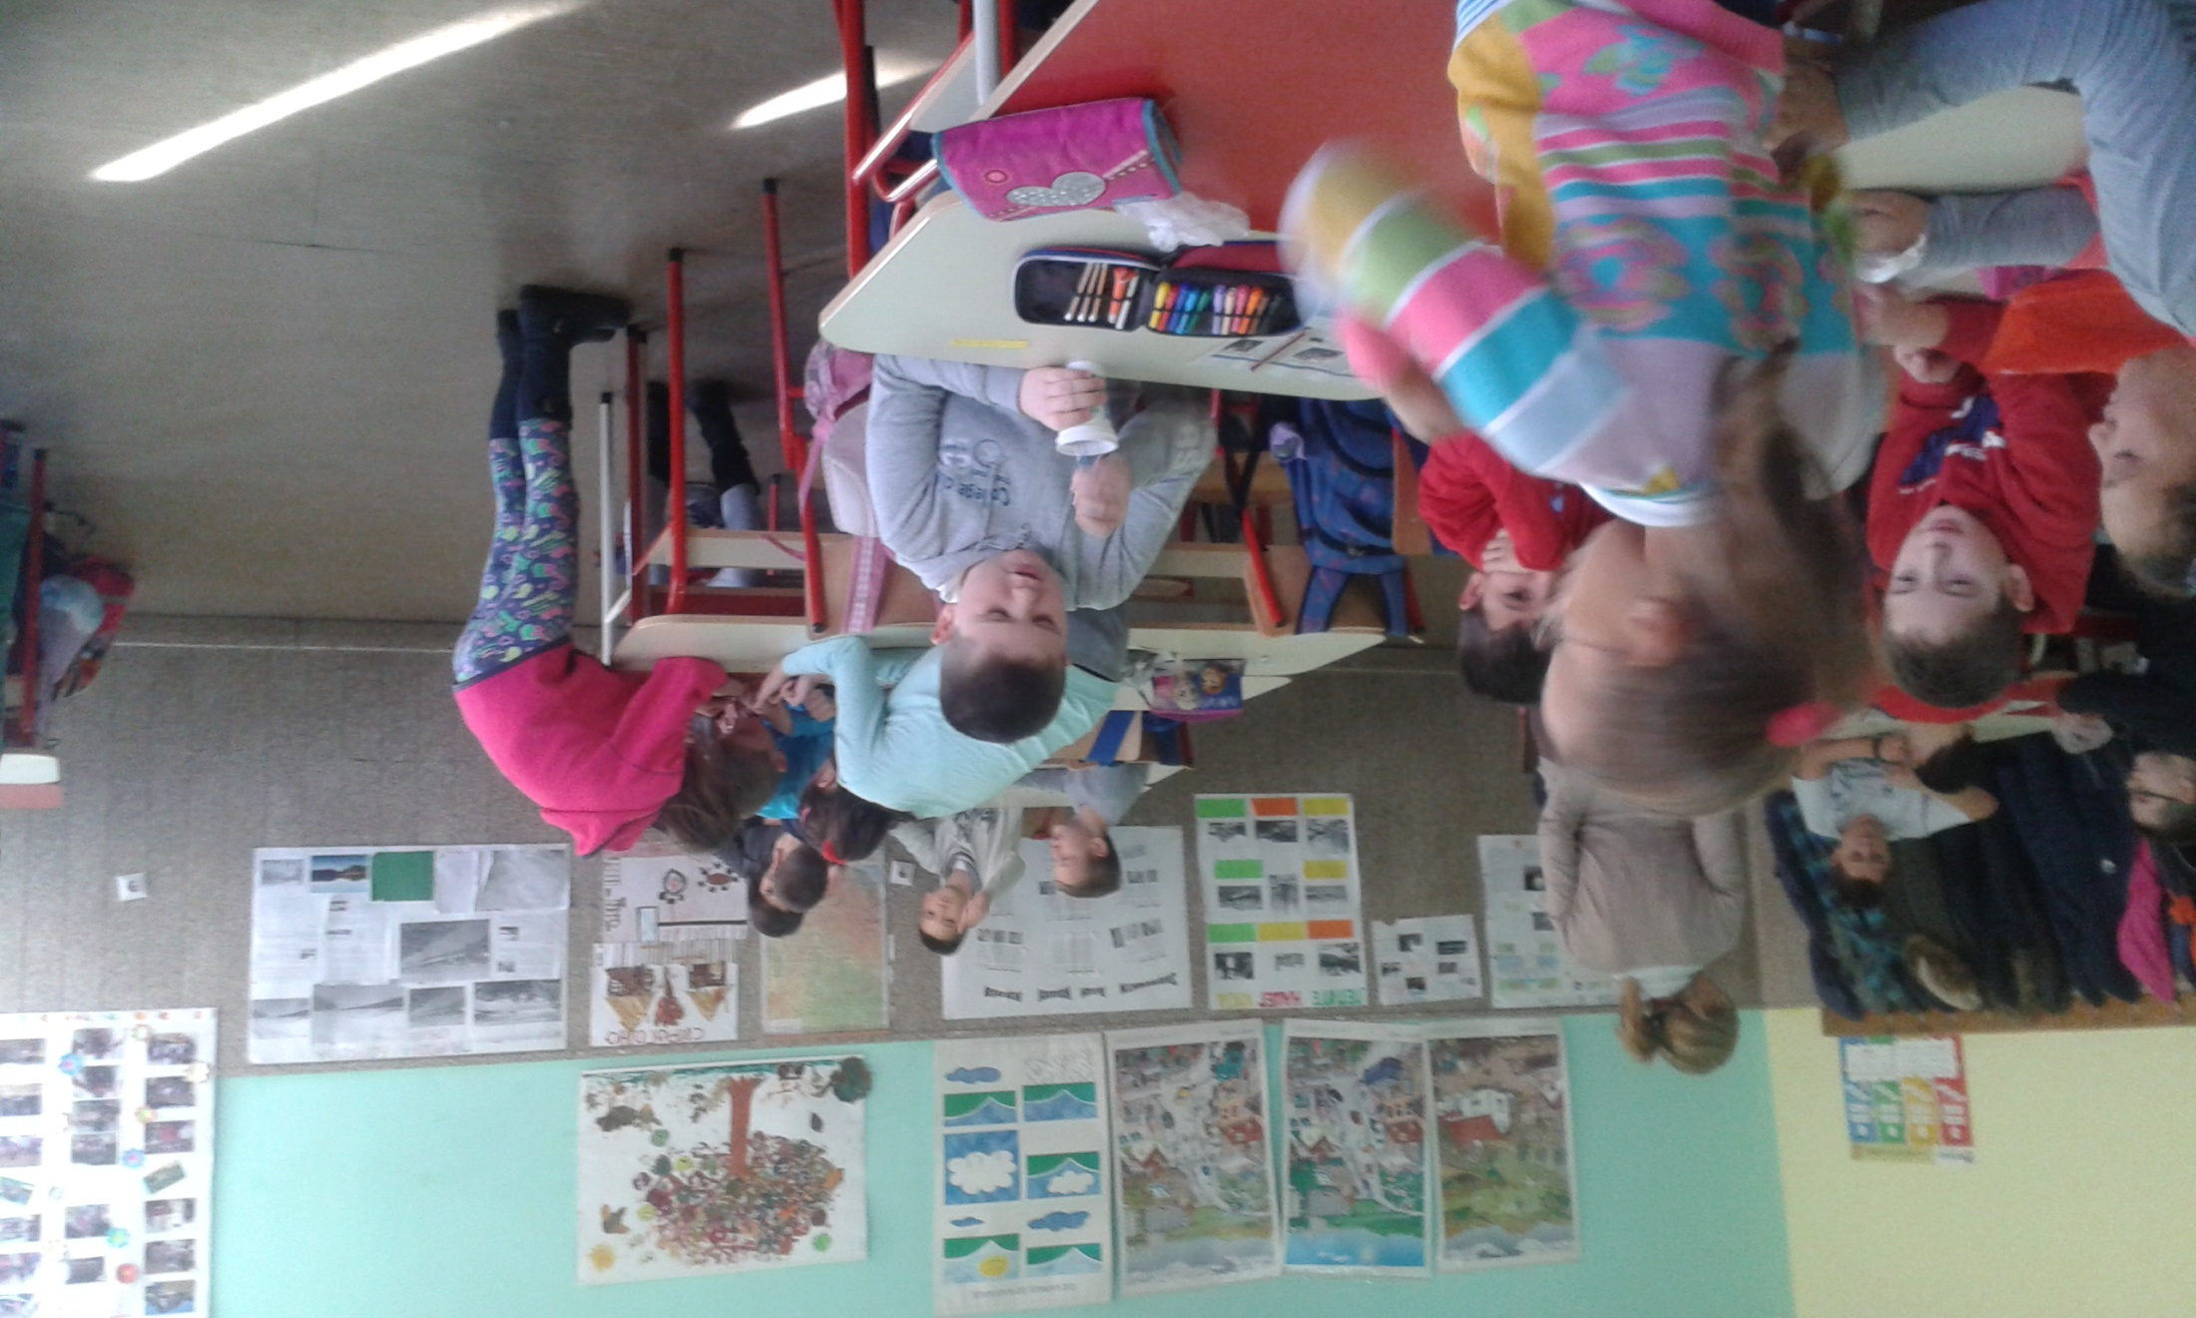

Slide 56
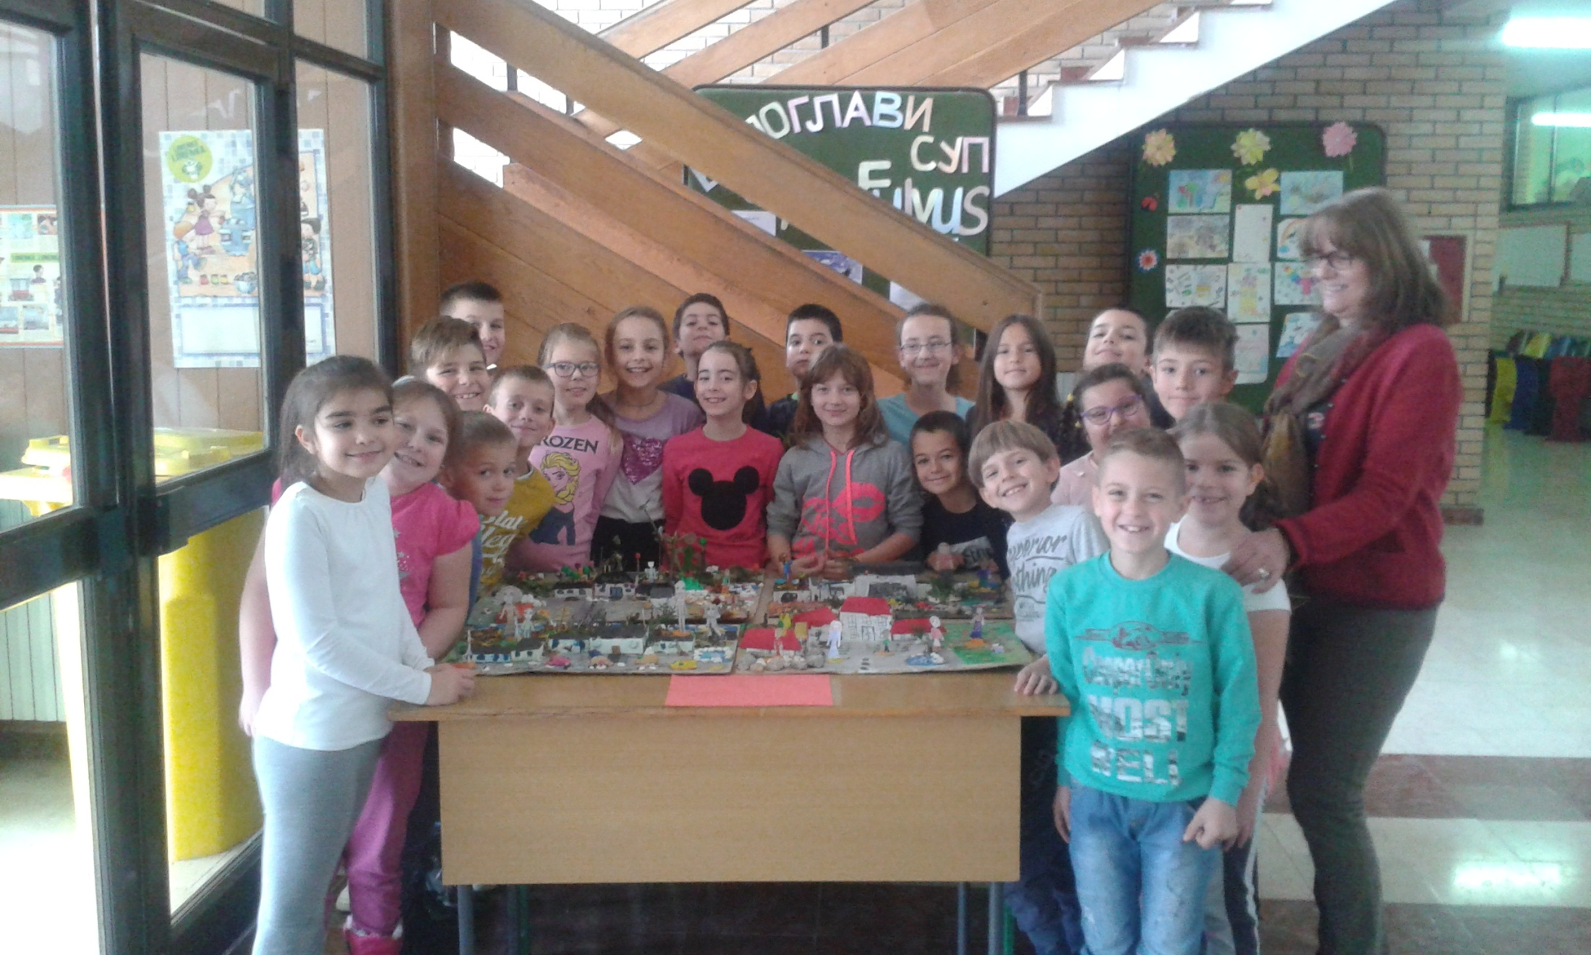

Slide 57
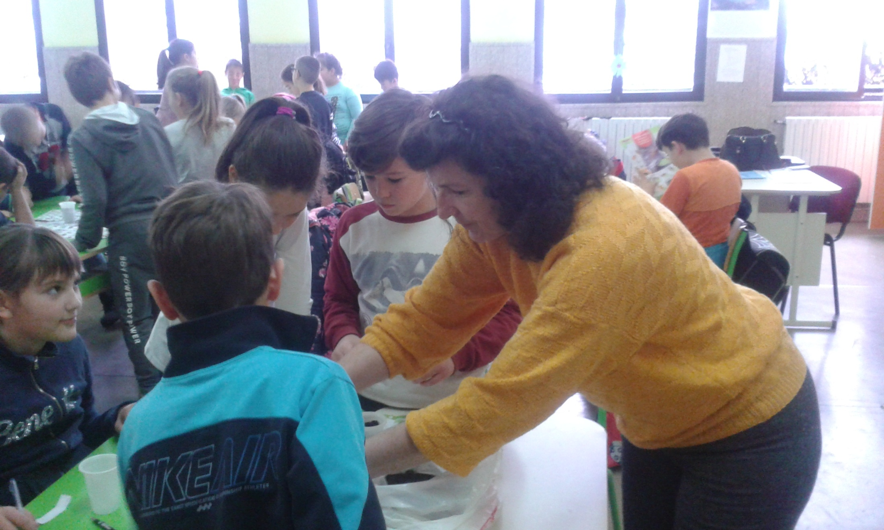

Slide 58
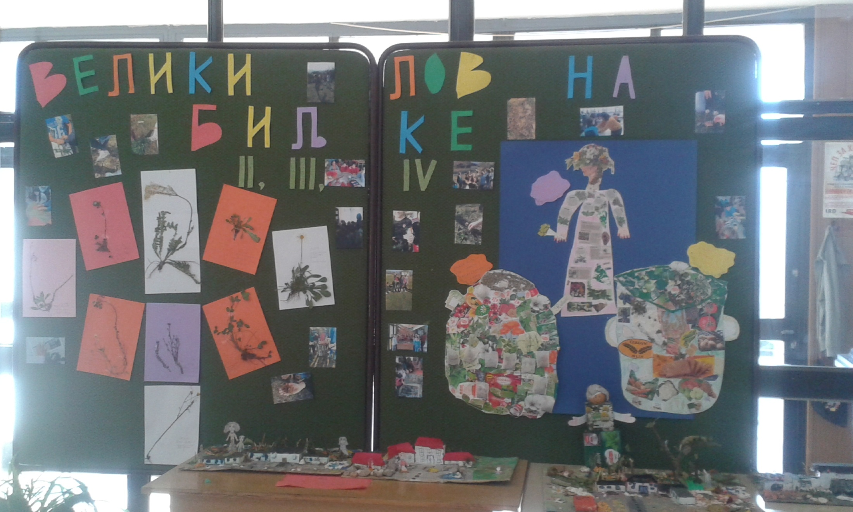

Slide 59
ТРЕБА ЗНАТИ, ТРЕБА ХТЕТИ, ТРЕБА СМЕТИ...
ХВАЛА УЧИТЕЉИМА, НАСТАВНИЦИМА, УЧЕНИЦИМА, ПЕДАГОГУ, ПСИХОЛОГУ, ДИРЕКТОРКИ, НА ПОДРШЦИ, САРАДЊИ, РАЗУМЕВАЊУ...
Eко-координатор Мирјана Вучетић

Slide 60
ХВАЛА НА ПАЖЊИ

